Slide 1
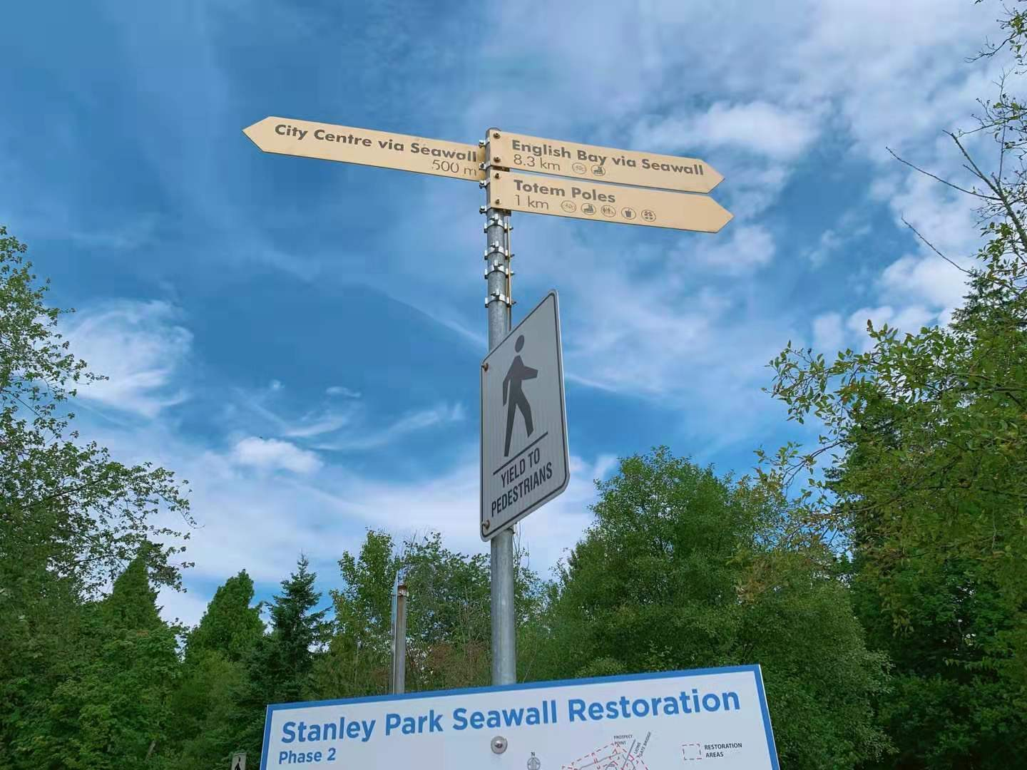
Simon Fraser University
西蒙菲莎大学暑期项目分享
李欣然

Slide 2


目录
注意事项
简介
课程内容
准备工作
￥
？
关于如何选择暑期项目的小建议
衣食住行
心得体会

Slide 3
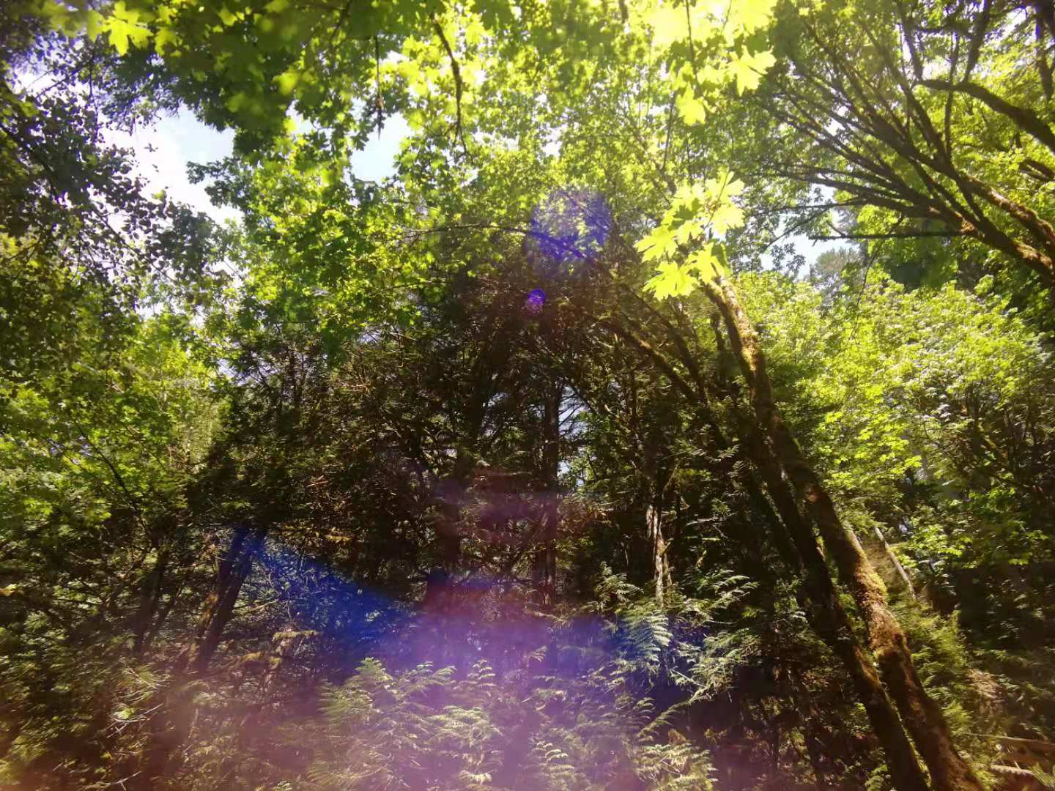

西蒙菲沙大学
Simon Fraser University简称SFU。成立于1965年，位于加拿大不列颠哥伦比亚省温哥华市。
温哥华这座城市一直被评为世界上最宜居的城市，也是一个华人聚集地。
SFU是北美一所综合性公立研究型大学，这所学校的教学质量在整个加拿大都可以排上前列。
SFU的研究生对于想要在国外读研的本科毕业生也是非常热门的选择。

Slide 4
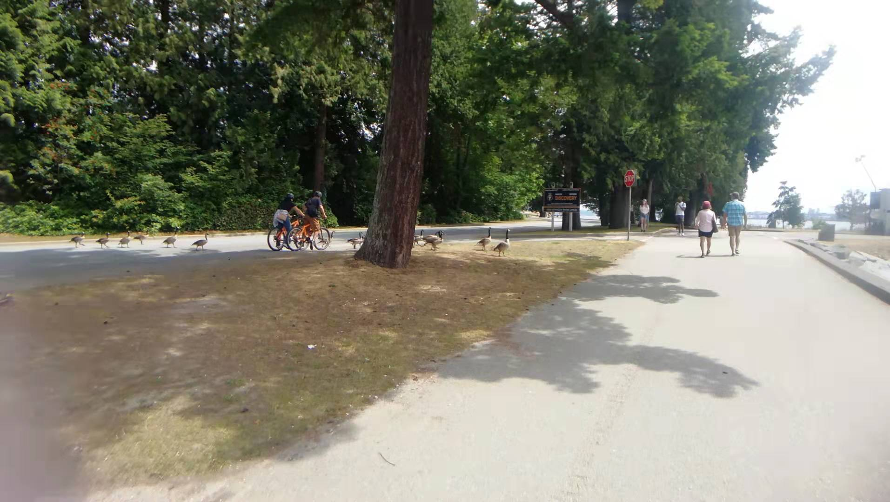
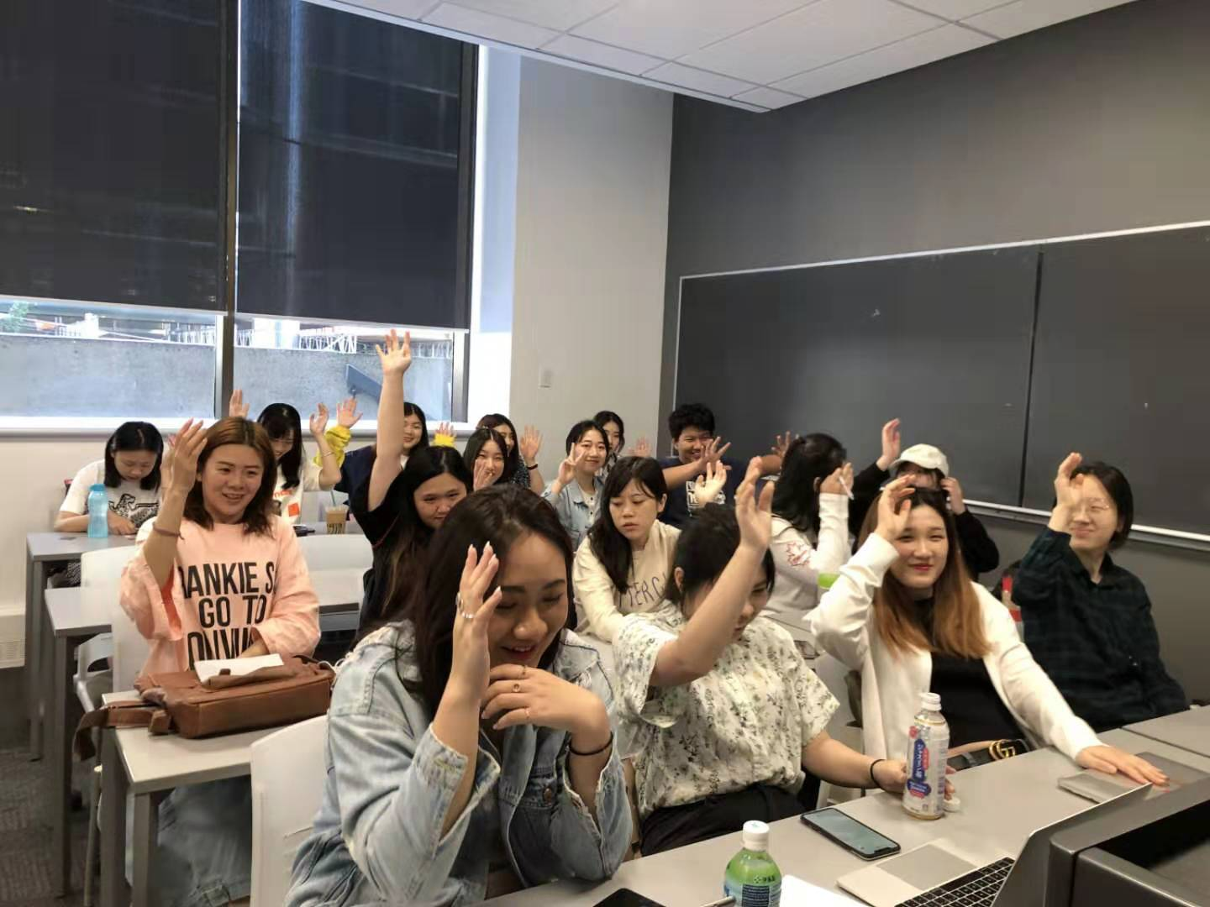
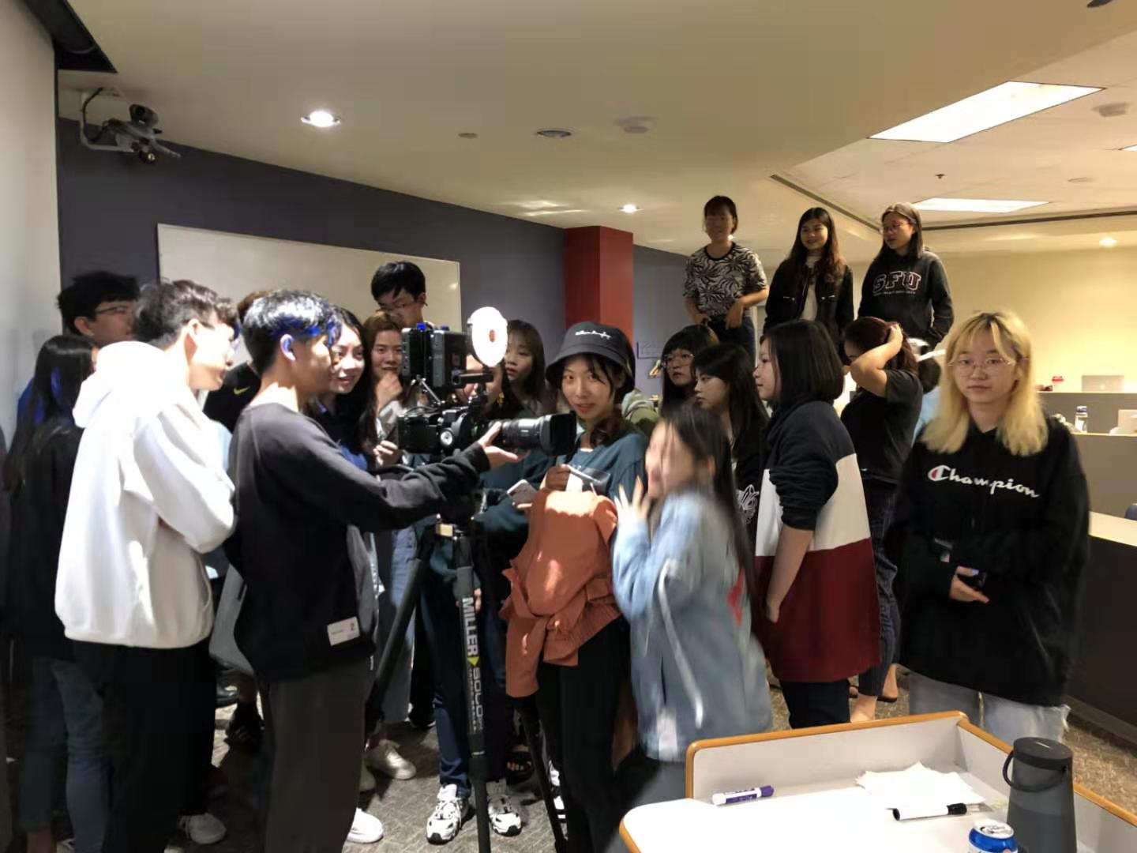
暑期项目课程（36个课时)
New Fashion and its influence in today’s industry and modern life
Why and how Vancouver is the Hollywood North?
艺术和商业两种角度，包括营销策略、品牌、产品、零售等方面了解温哥华的时尚产业，从而对可持续服装及其在当今时尚产业和现代生活中的影响产生理解。
以案例为基础的课堂，通过展示不同品牌的不同价值，品牌理念
了解温哥华的电影产业，了解温哥华为何及如何被称为北方好莱坞。学习电影概念是如何产生的,如何进行电影预算,为什么拍摄电影,在不同情况下(成本、人才、政府政策、出口退税等)，如何从事这个行业?

Slide 5
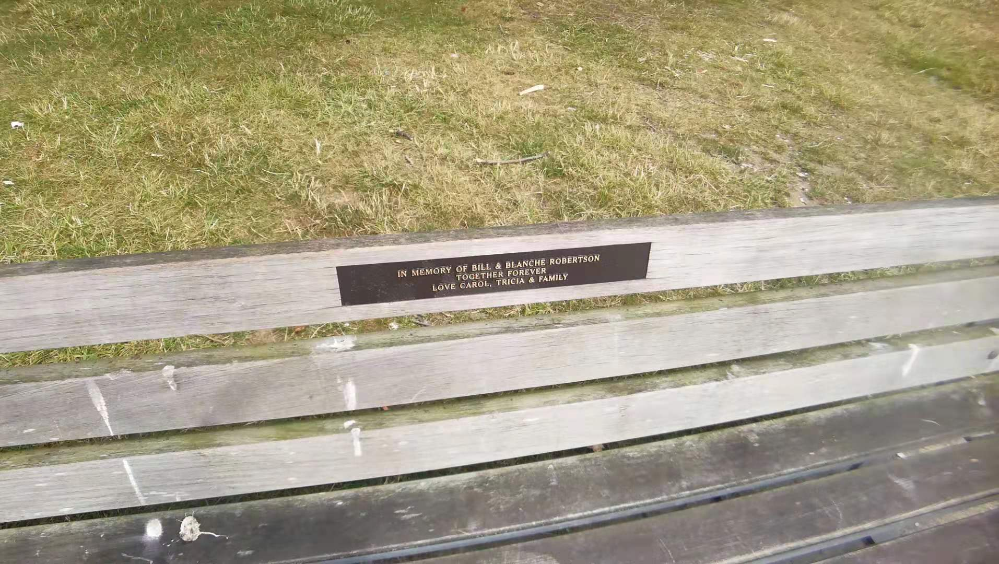
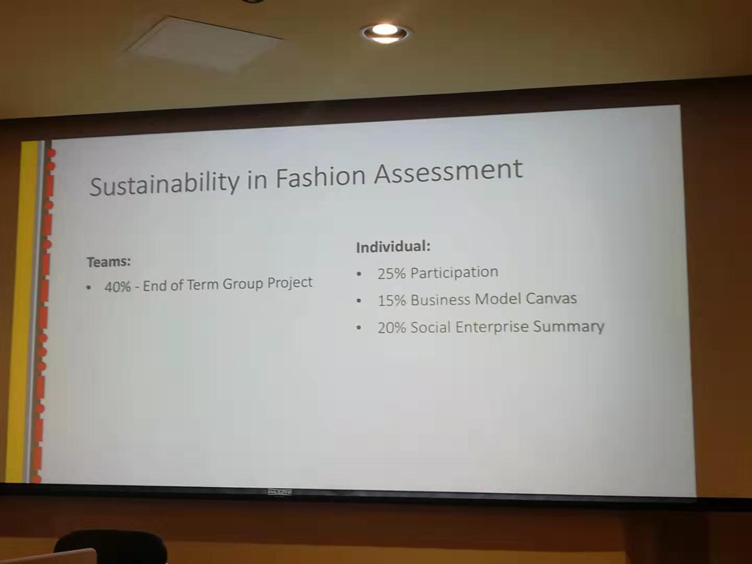
分数评判
40% group project
25% participation
35% individual assignment
(课上和课后)
课程难度
简单，轻松
小组作业重要
商科背景有优势
整体分数较高

Slide 6
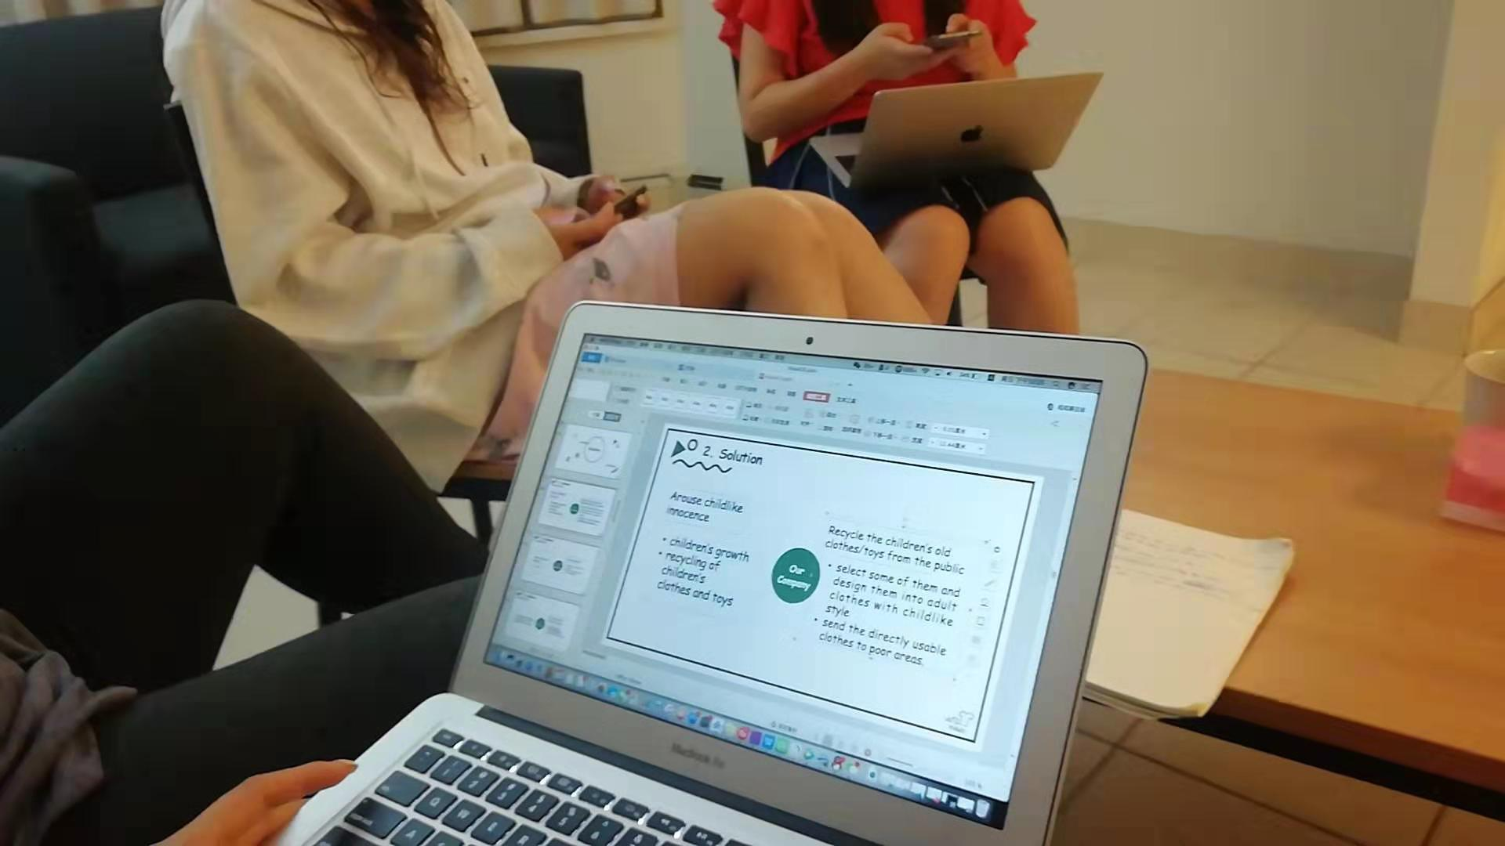
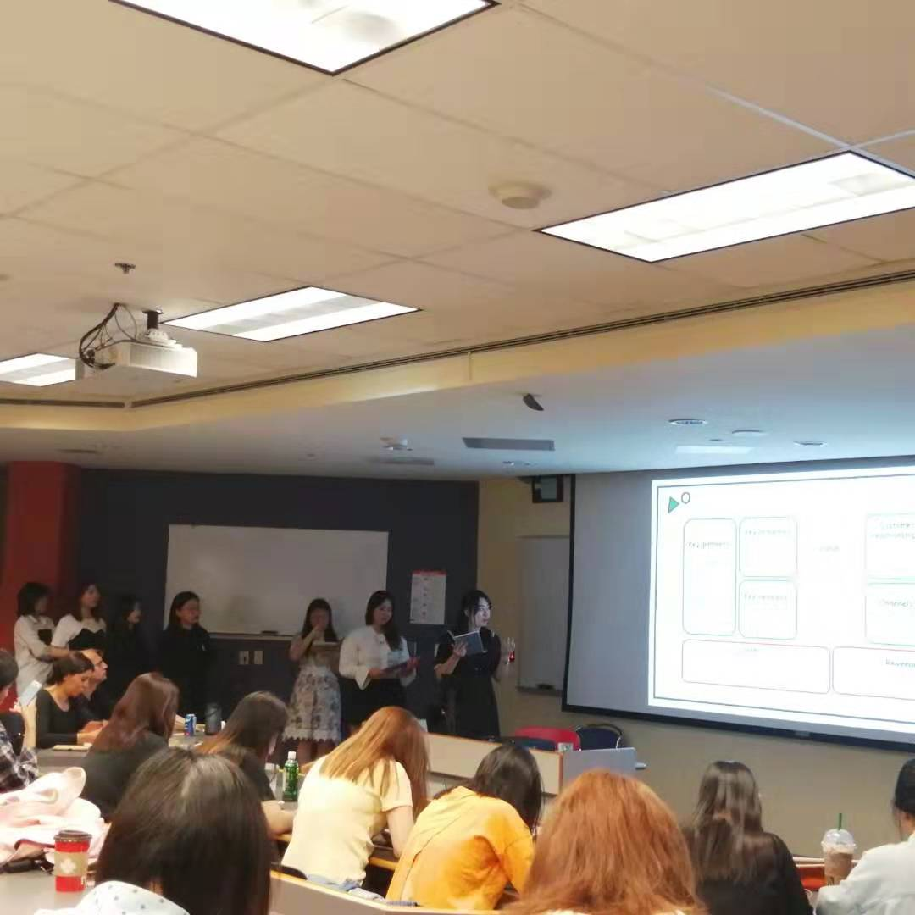
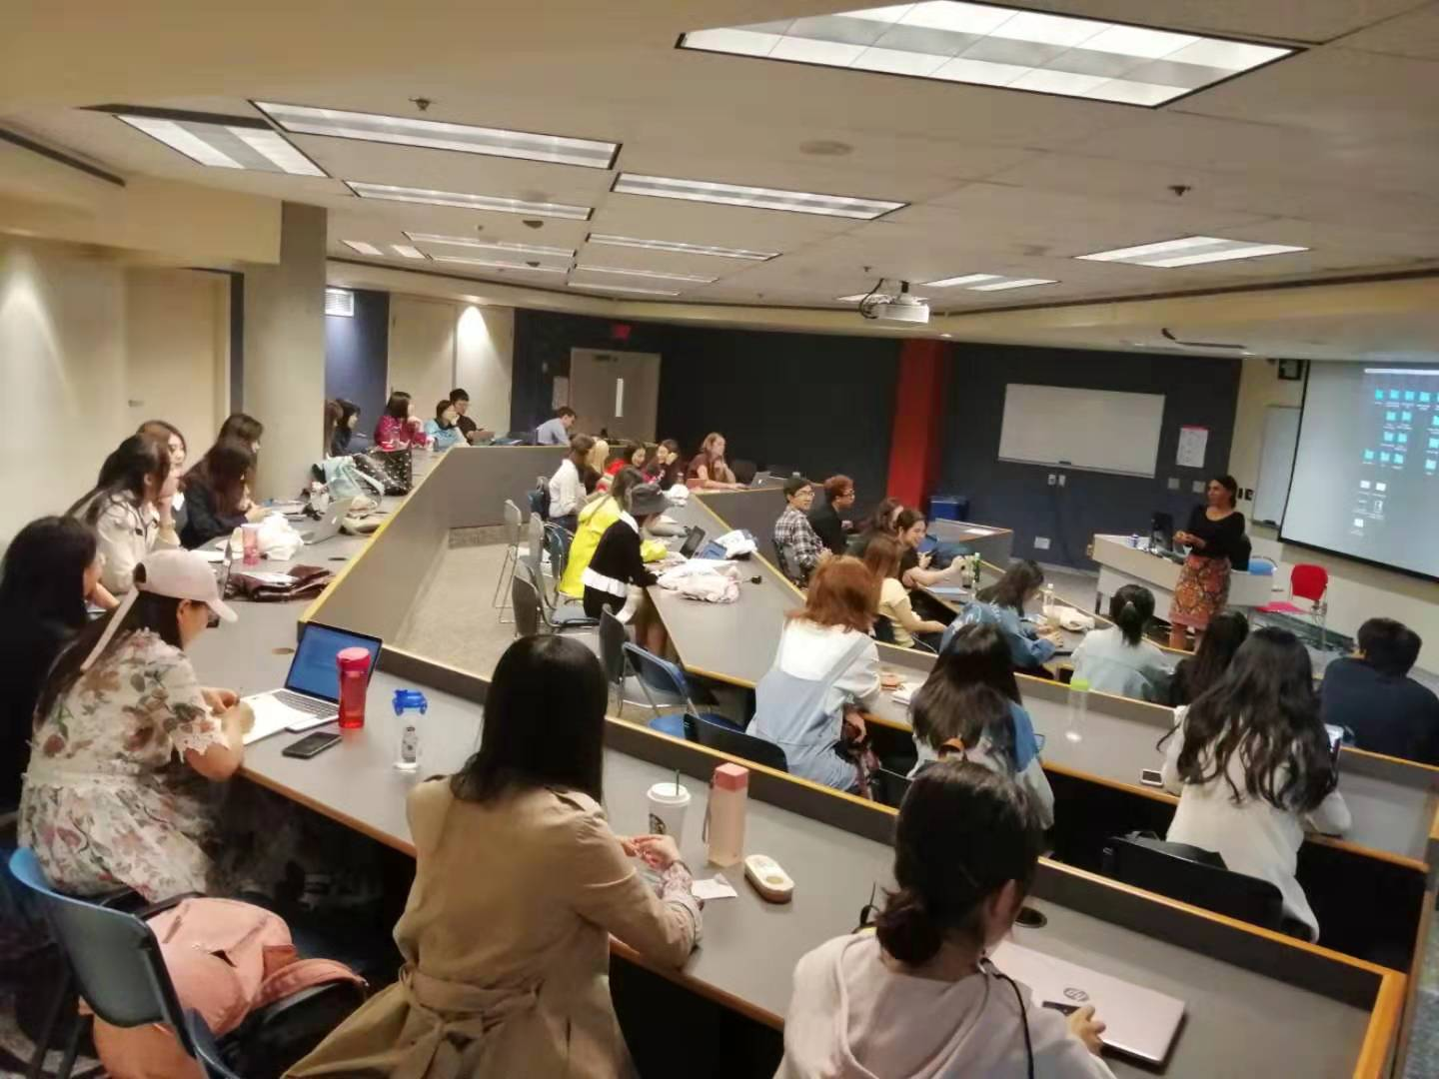

具体如何完成
设立一个可持续发展的时尚品牌，并为这个时尚品牌拍摄一段商业宣传片。需要体现你的品牌理念，品牌设计，产品和服务，商业模式等等
20分钟的pre，展示商业计划书

Slide 7
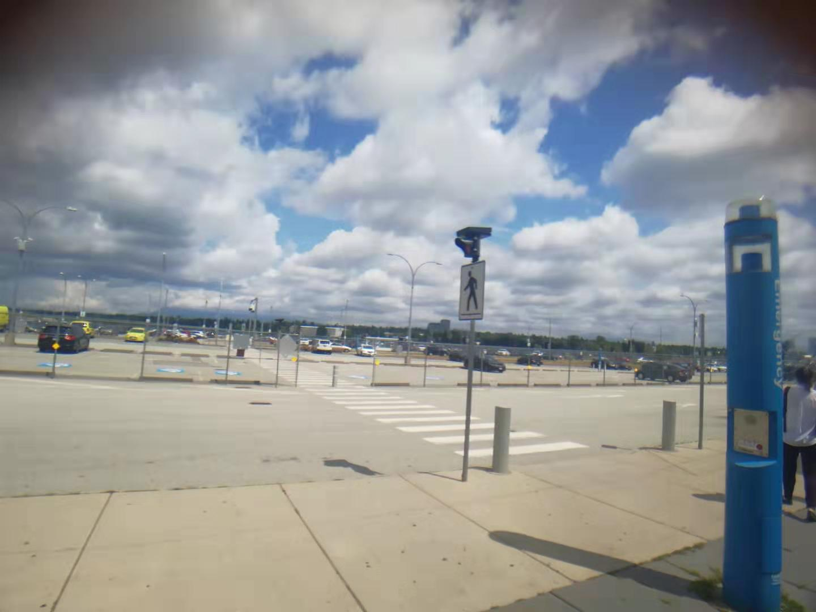
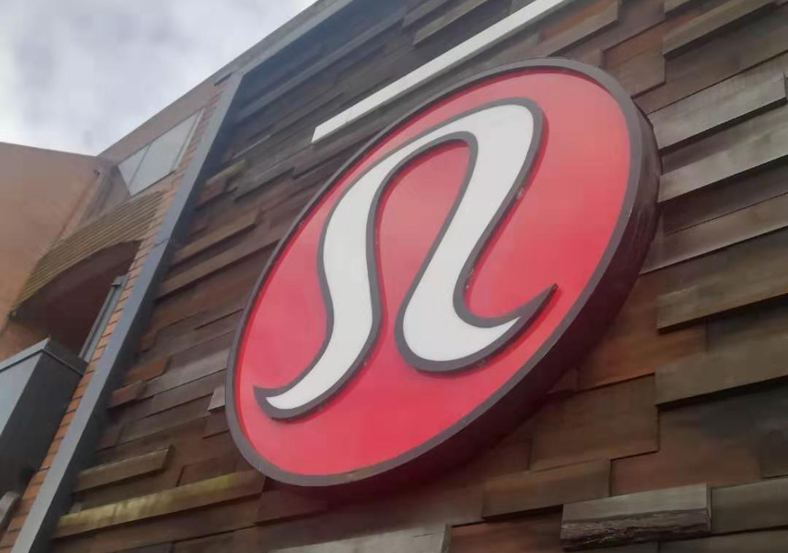

课余活动
参观了lululemon在温哥华的公司所在地，介绍包括品牌理念，公司创建的意义，整个生产过程。
从2000年在温哥华Lululemon 开设第一家店开始，到2007年公司上市，Lululemon 的成功很大一部分归功于营销天才Chip Wilson。2007年到2008年，销售额达到 露露柠檬 (Lululemon) 3.5亿美元，并共开设了113个专卖店。Lululemon 由于贴身、舒适而又排气等服装特点，被誉为"加拿大第一专业运动品牌"。在北美，它是人们进行瑜珈、健身等的运动服饰首选。

Slide 8
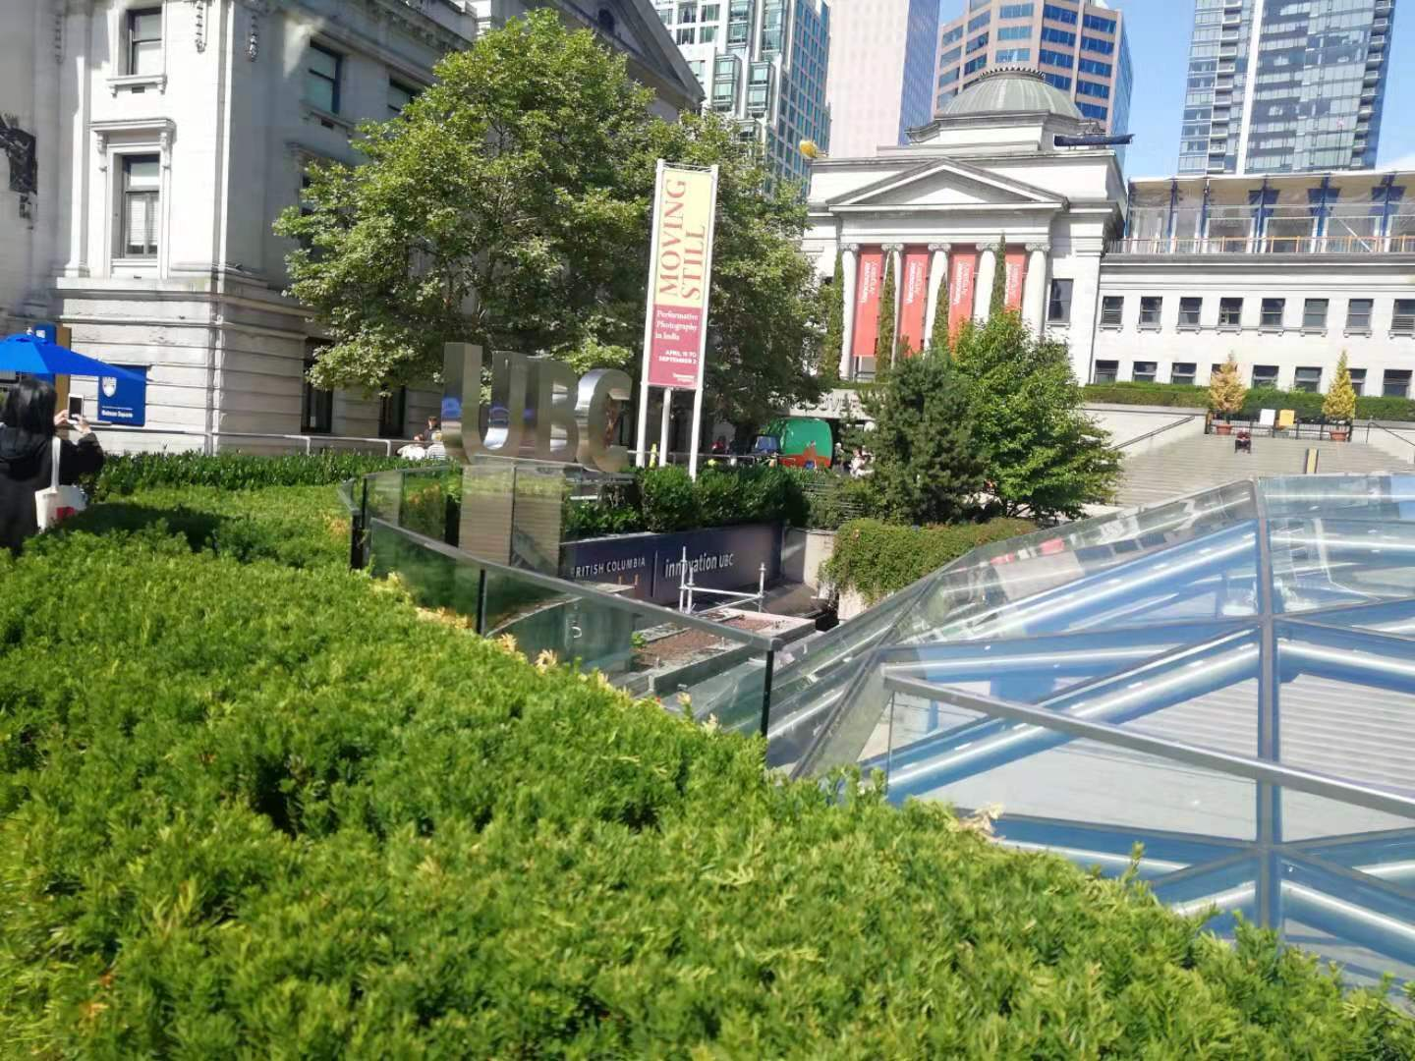
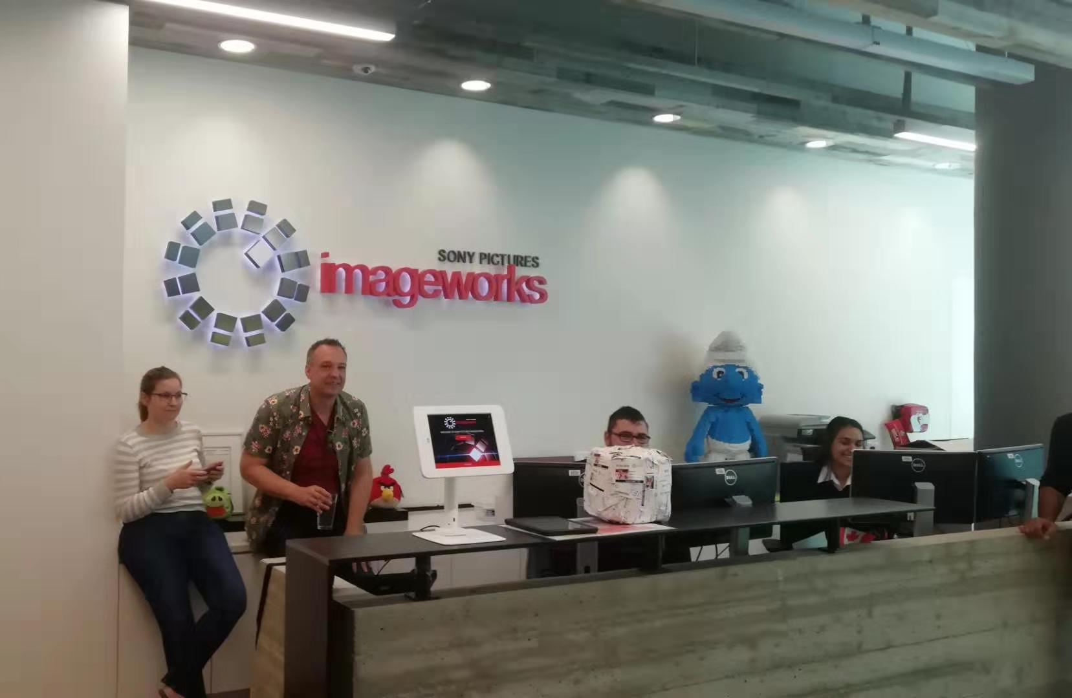
Sony Pictures Image works索尼图像工作室温哥华总部
索尼麾下的特效制作公司，从1993年涉足电影视觉特效的制作，迄今为止已经为将近100部电影提供特效制作，其中包括《蜘蛛侠》、《隐形人》、《精灵鼠小弟》和《星河战队》等影迷耳熟能详的影片。

Slide 9

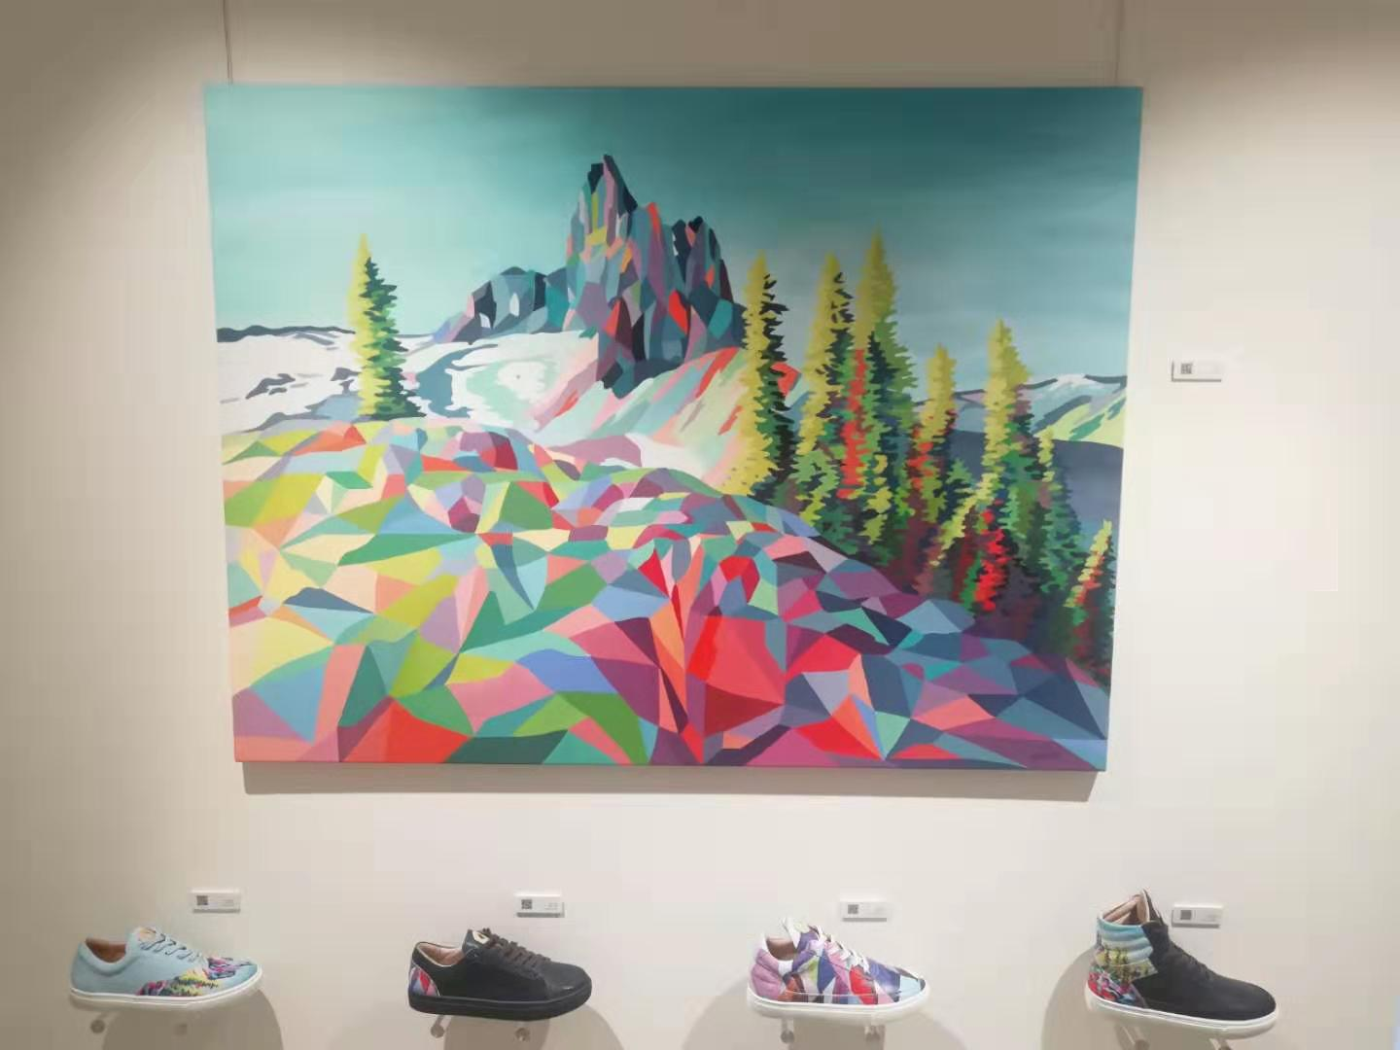
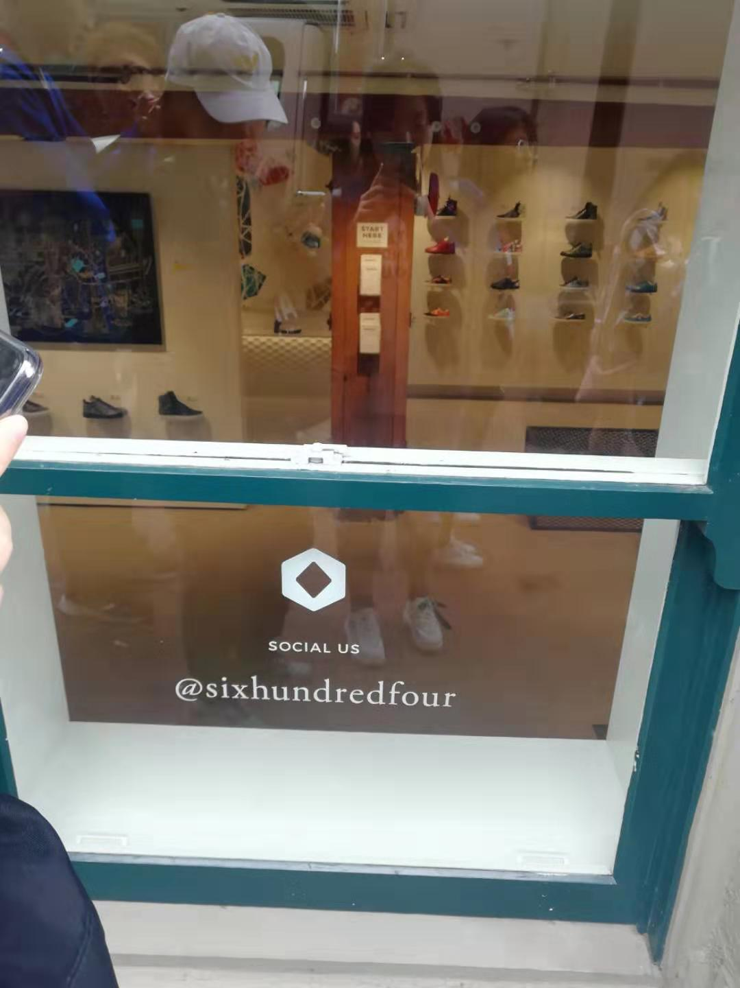
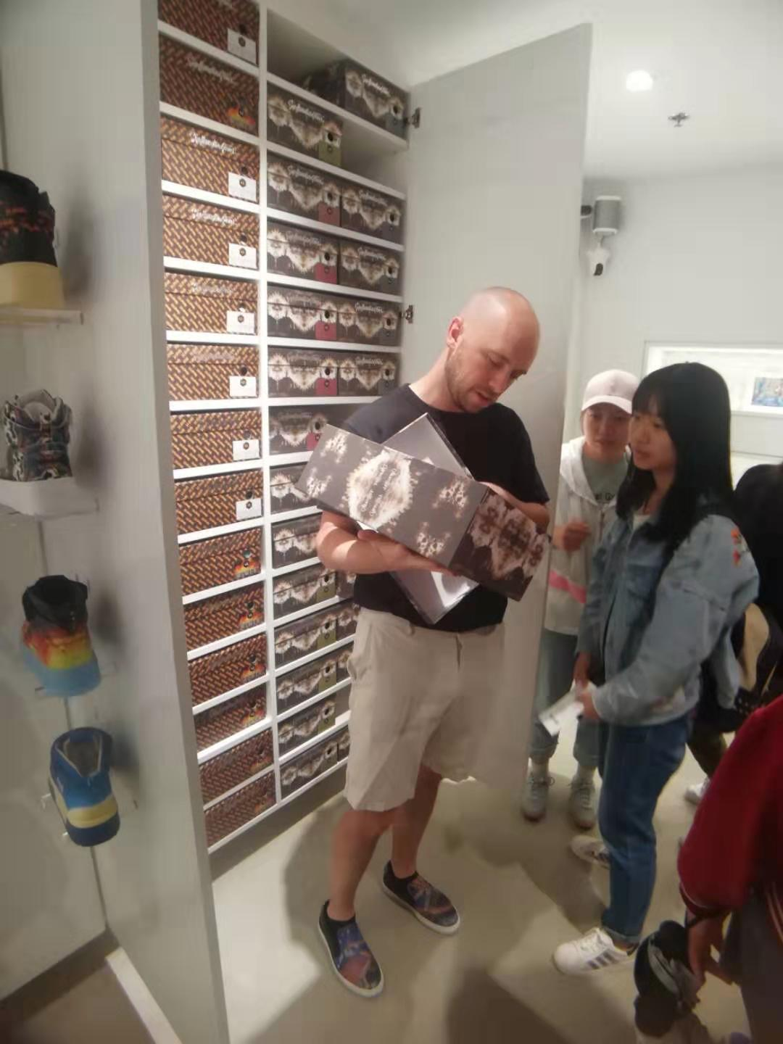
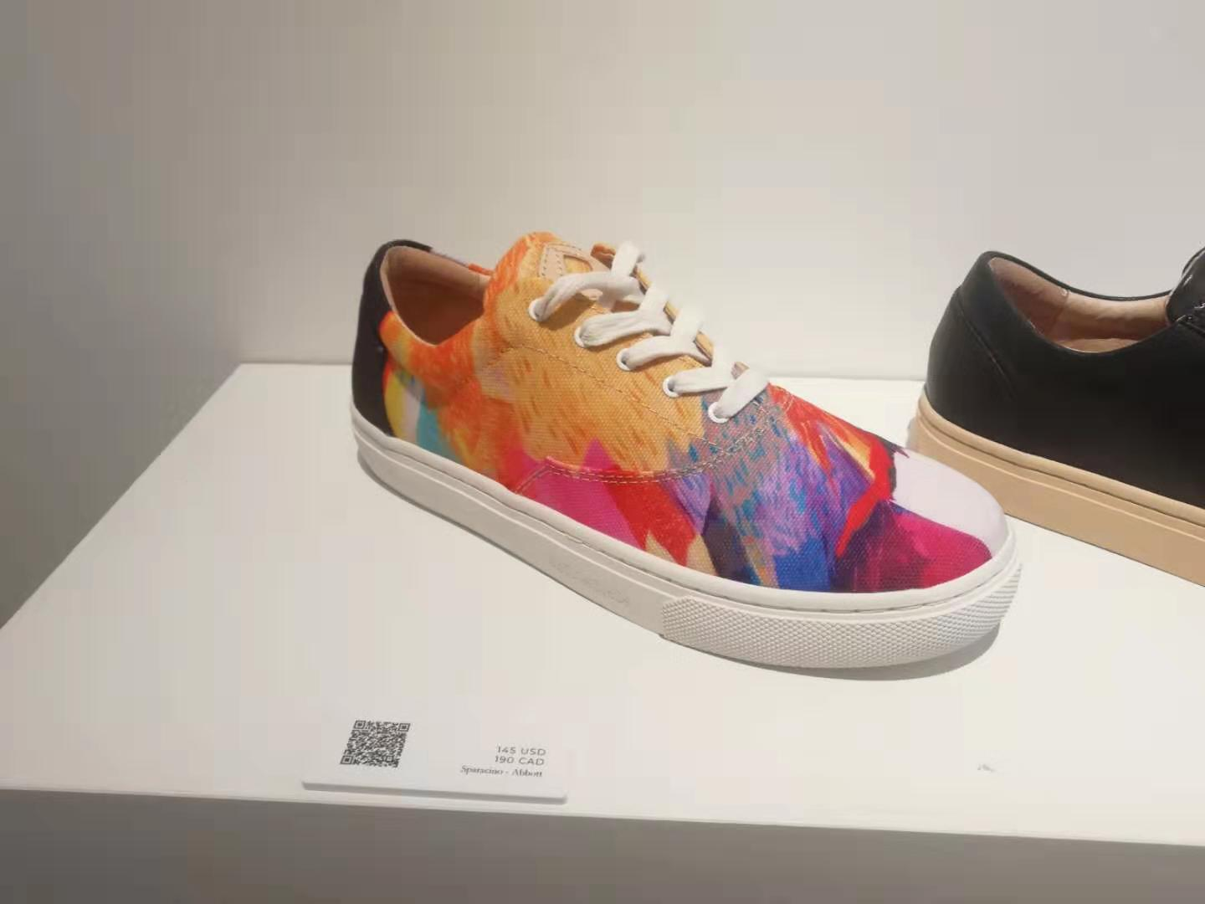

Slide 10
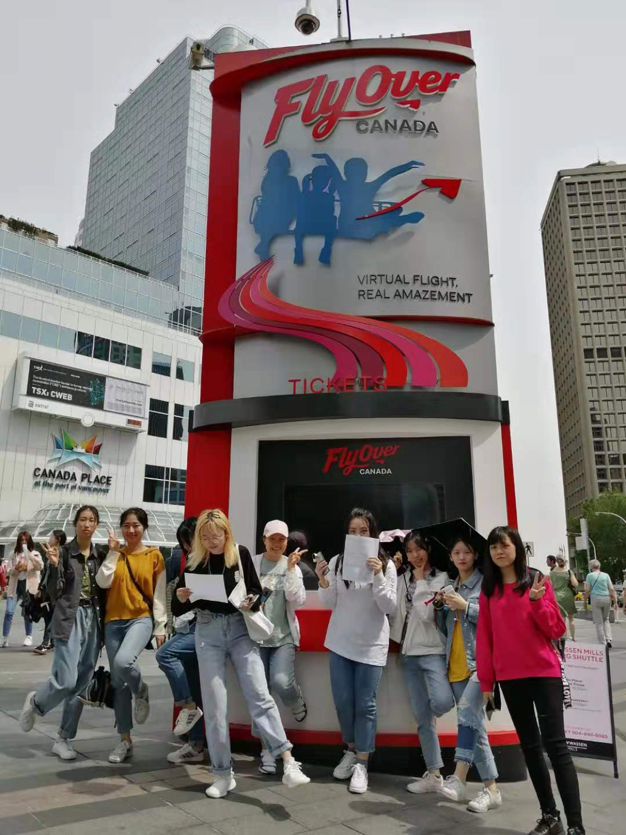
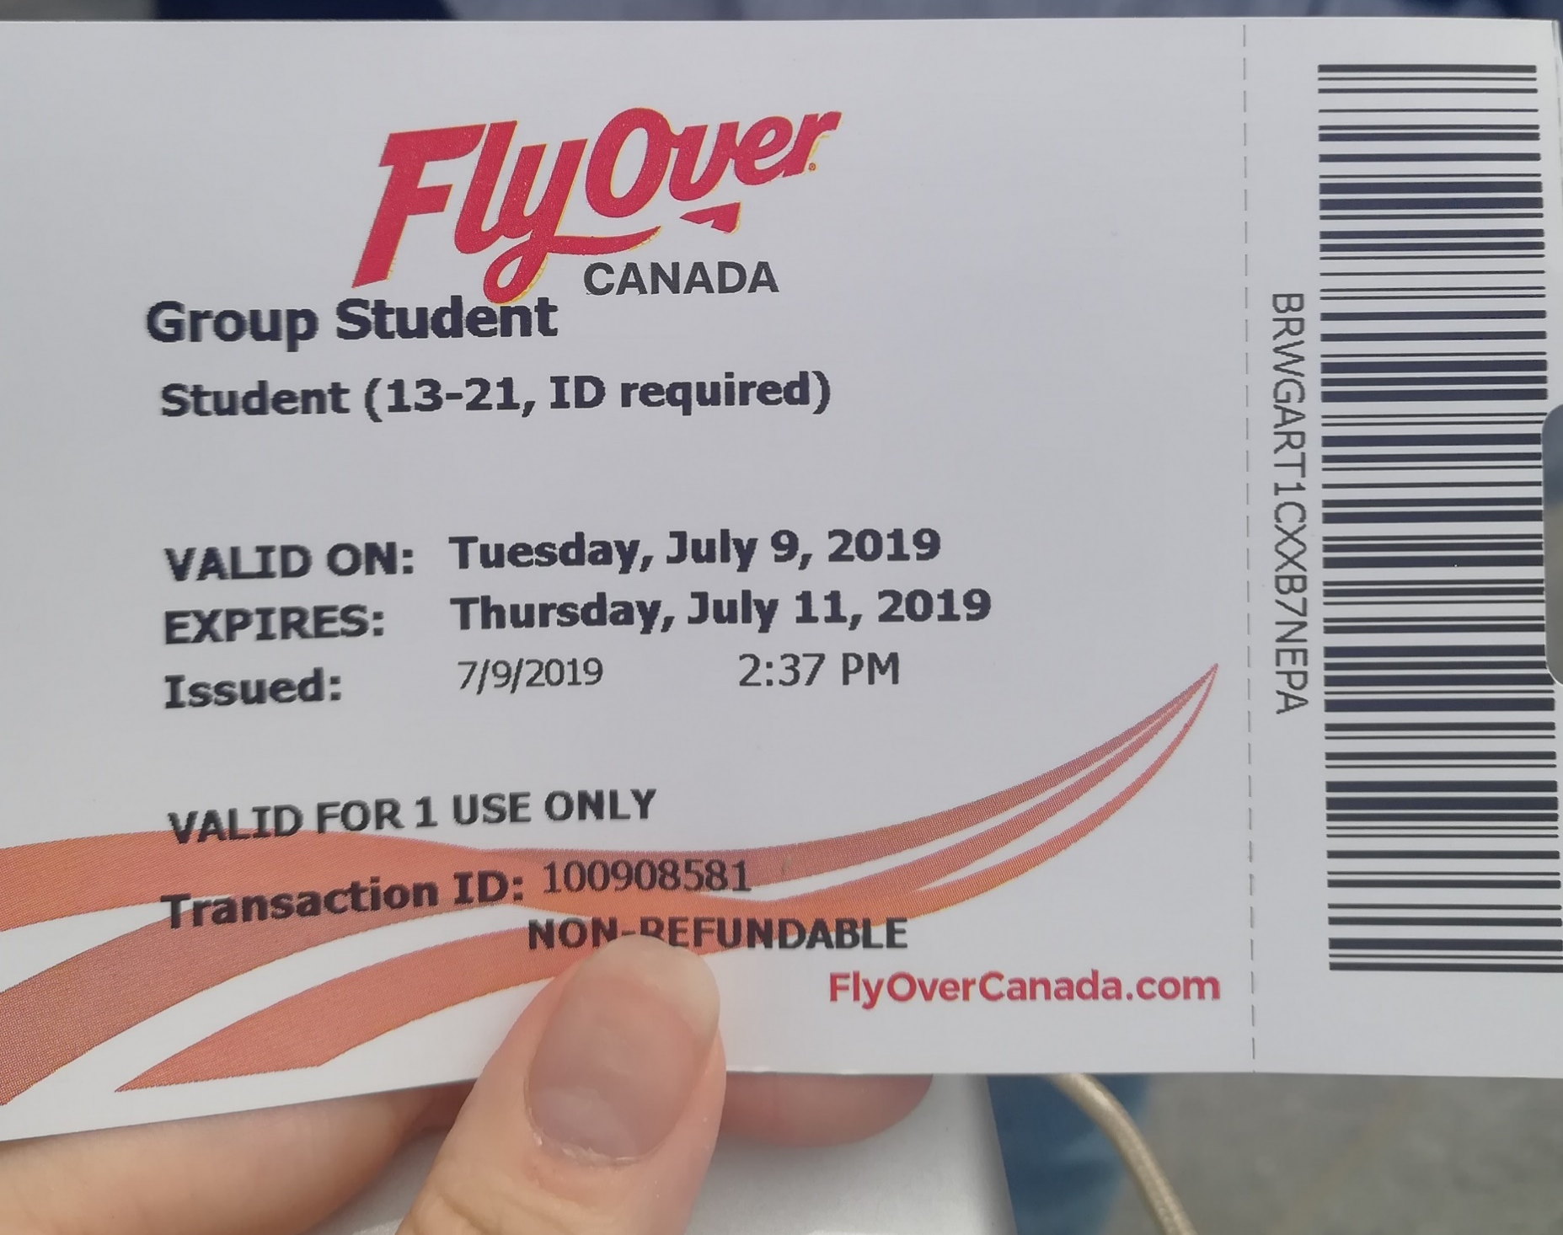
项目分为两种：自选项目（学校付费）
自选项目（自费）
2. 到达以后，带队老师介绍学校的项目， 同学们可以根据自己的需要进行选择
3.付费项目：奥运村，吊桥公园
包含中文导游，旅游大巴
价格：人民币500元左右
4. 自行出游：白石镇
唐人街
走进温哥华
Fly over Canada
卡皮拉诺吊桥公园
史坦利公园
煤气镇
加拿大广场
奥运村
格兰维尔岛
蓝莓庄园
10/8/2019

Slide 11
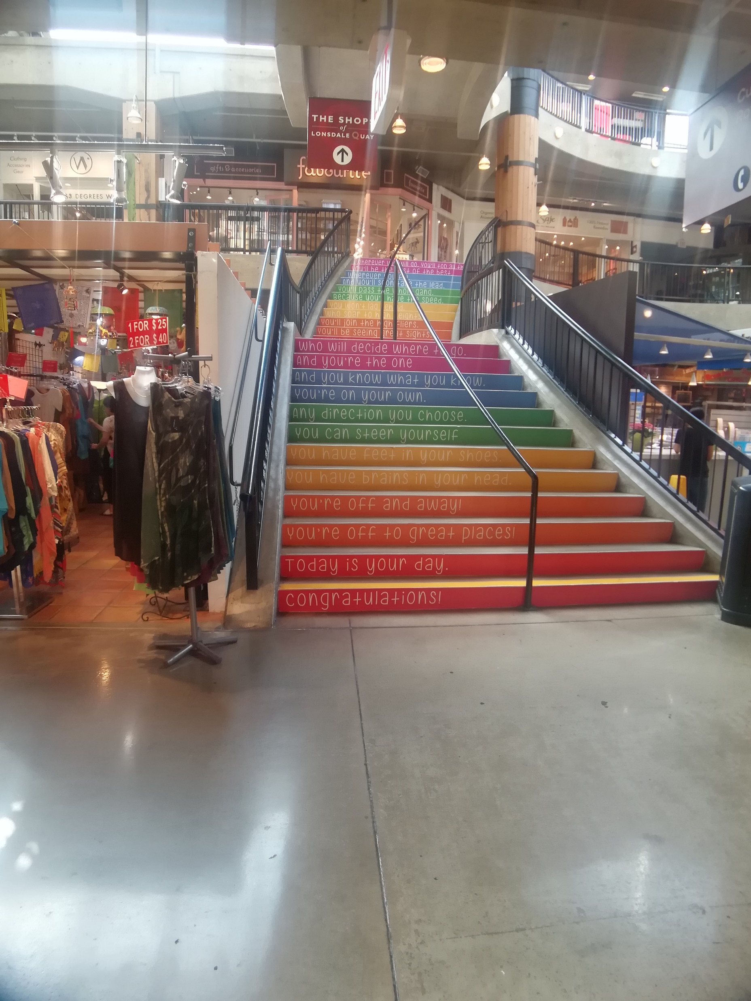
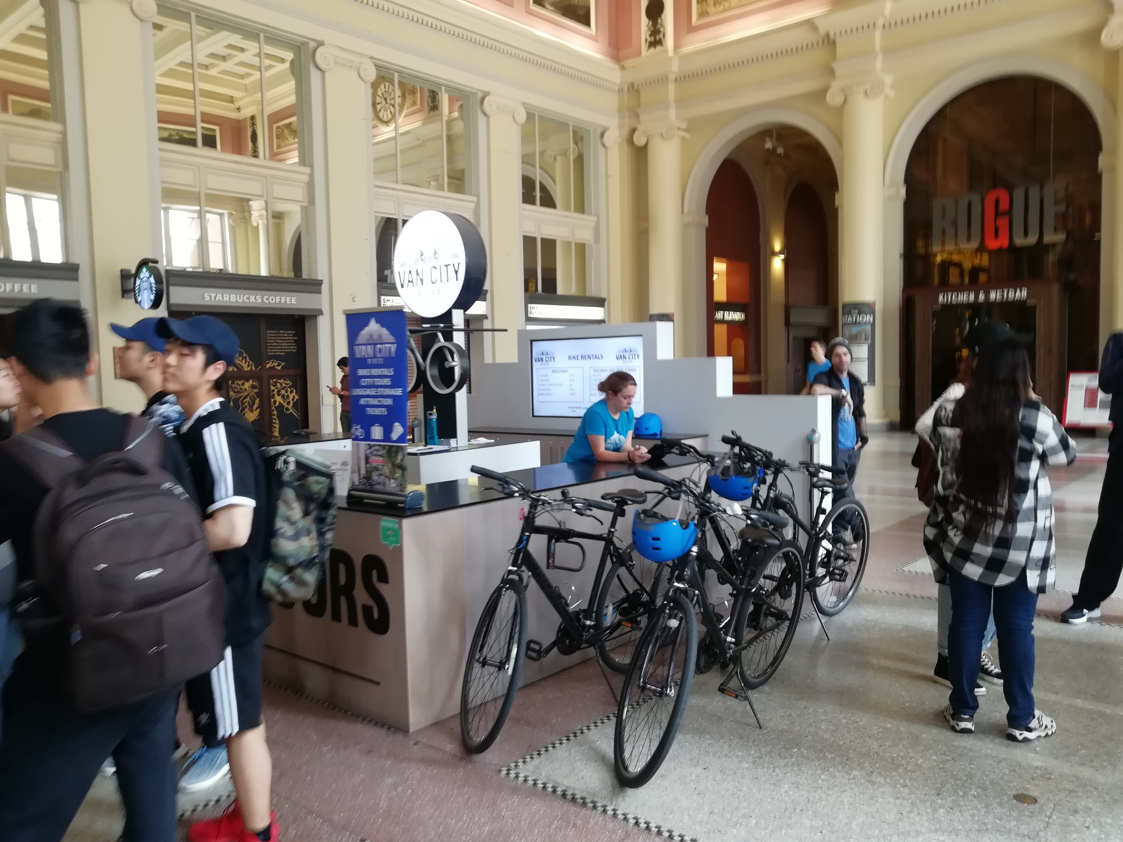
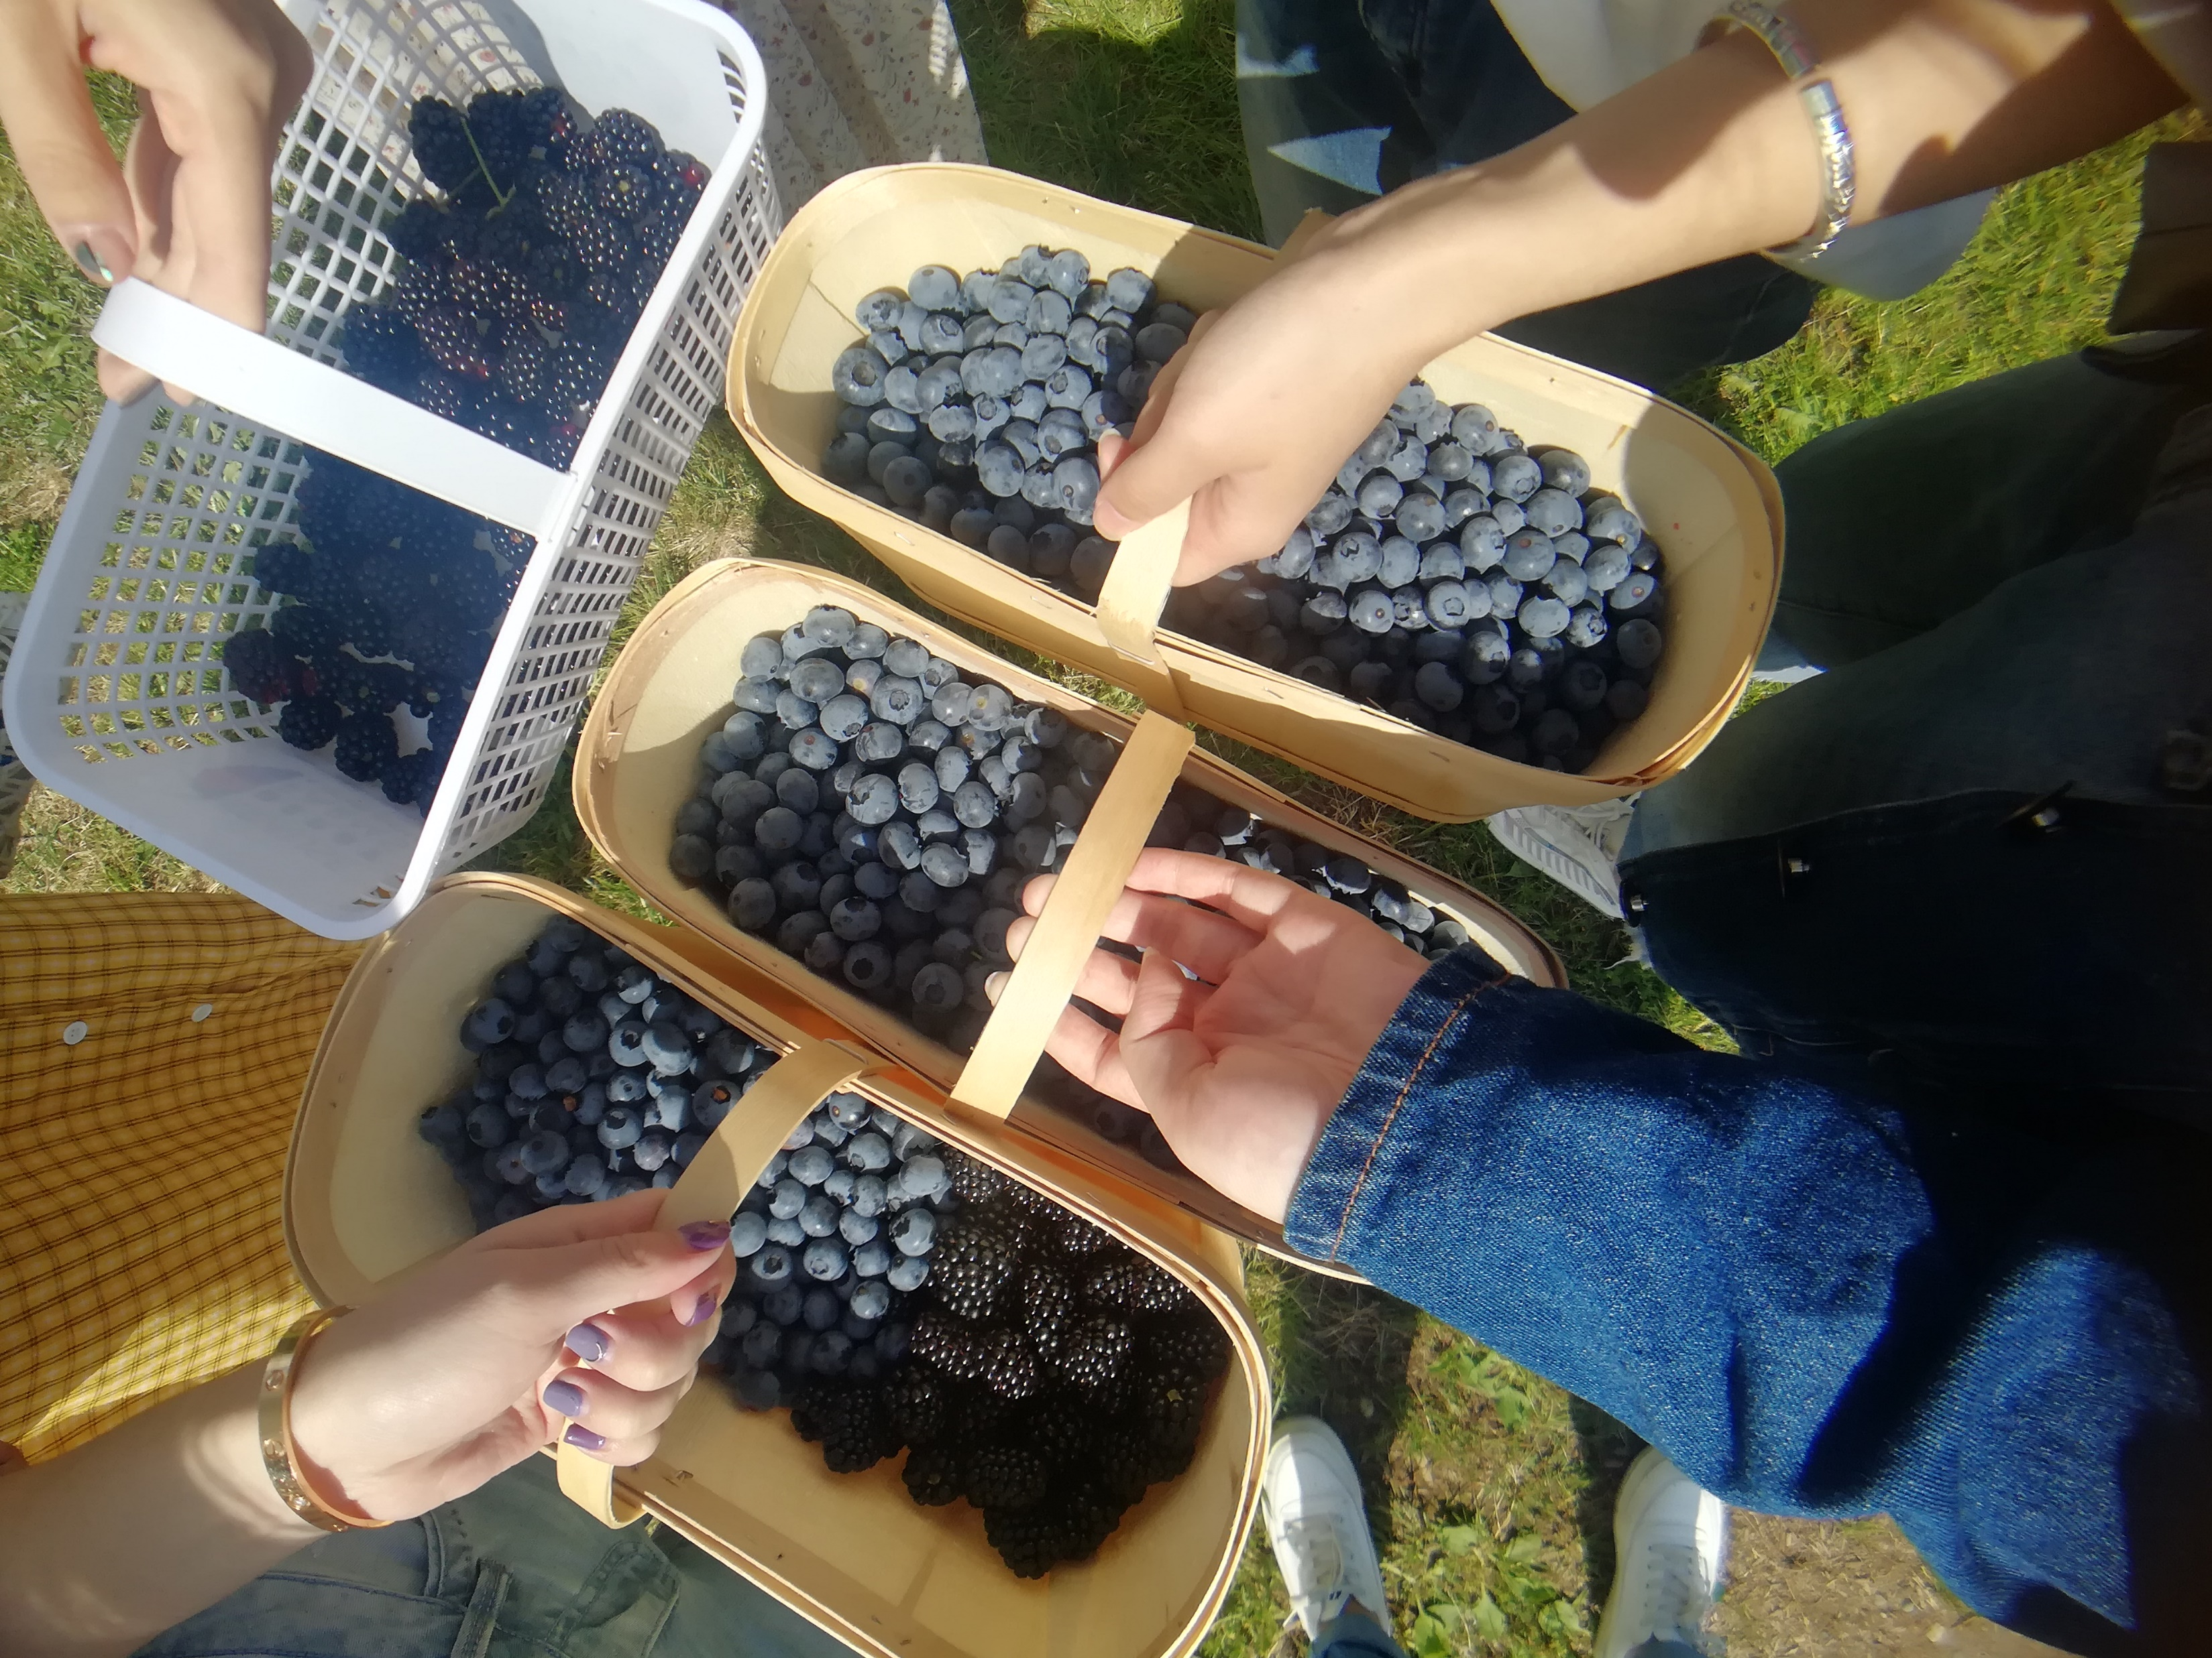
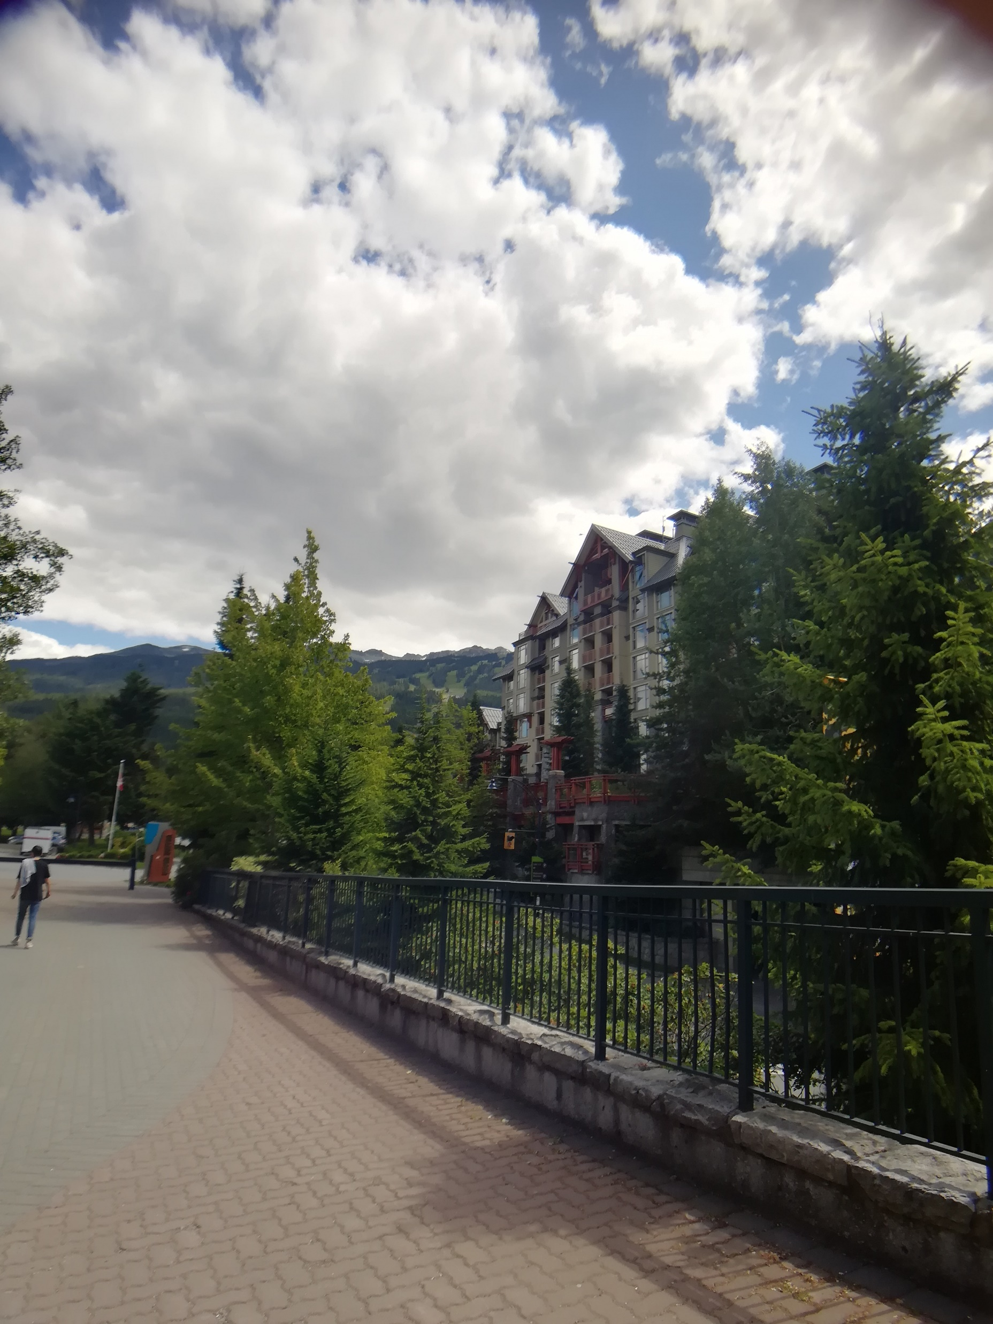
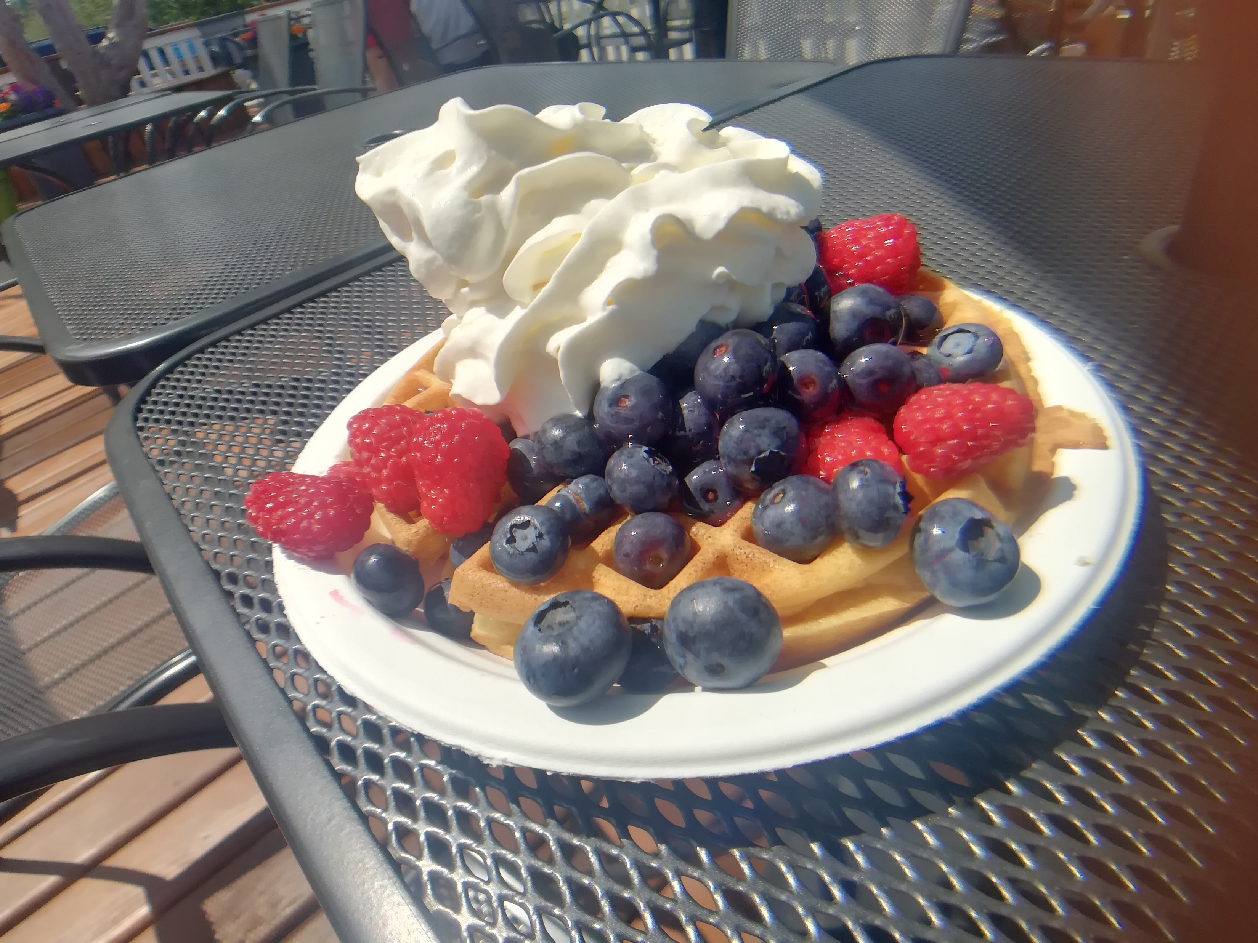
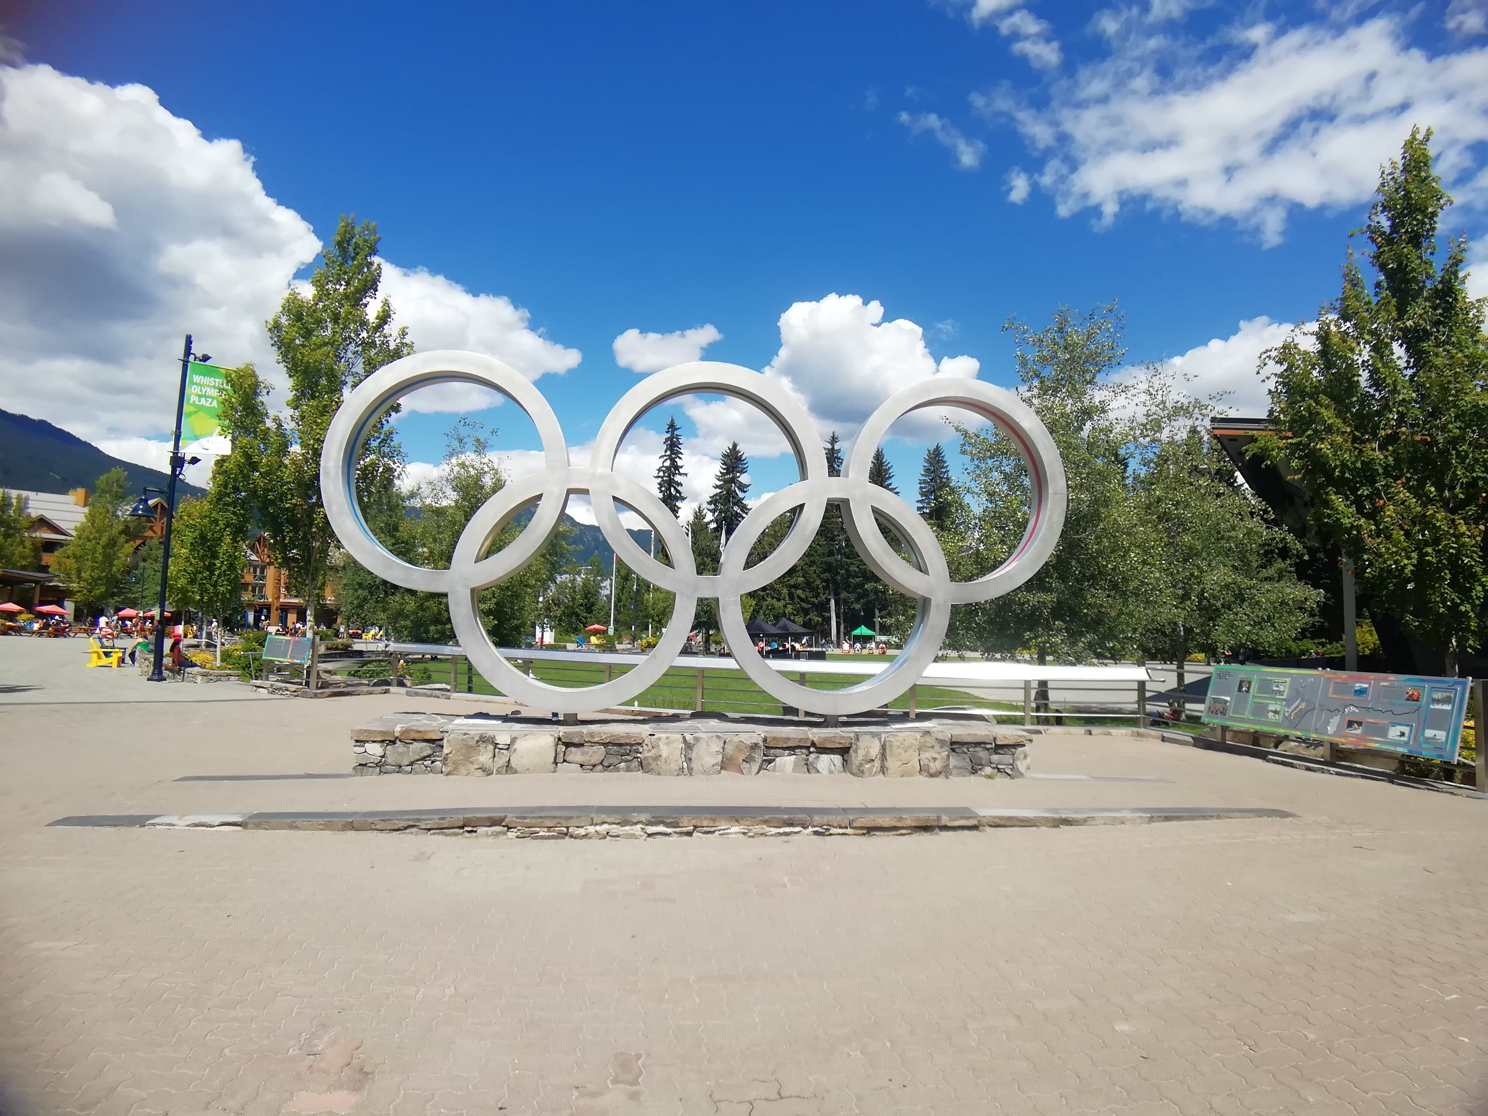
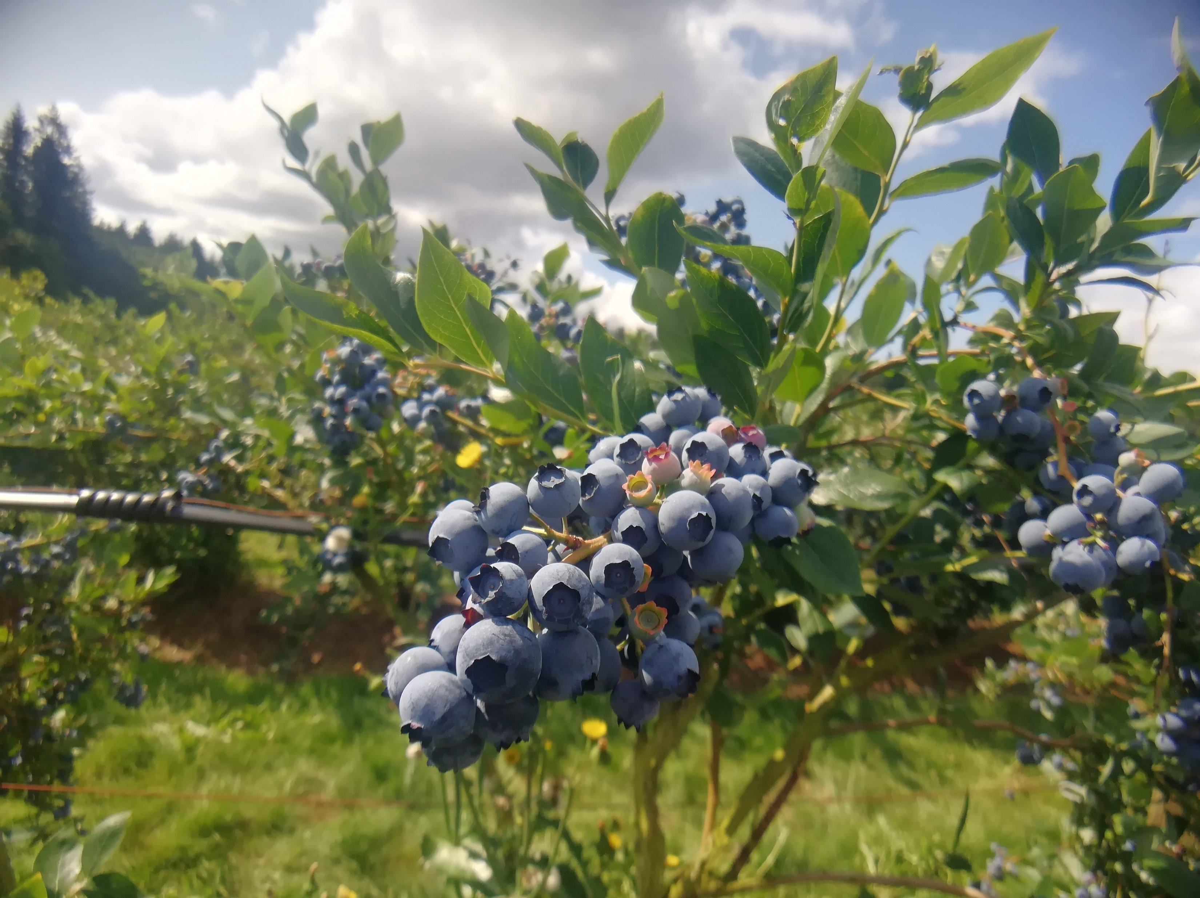

Slide 12
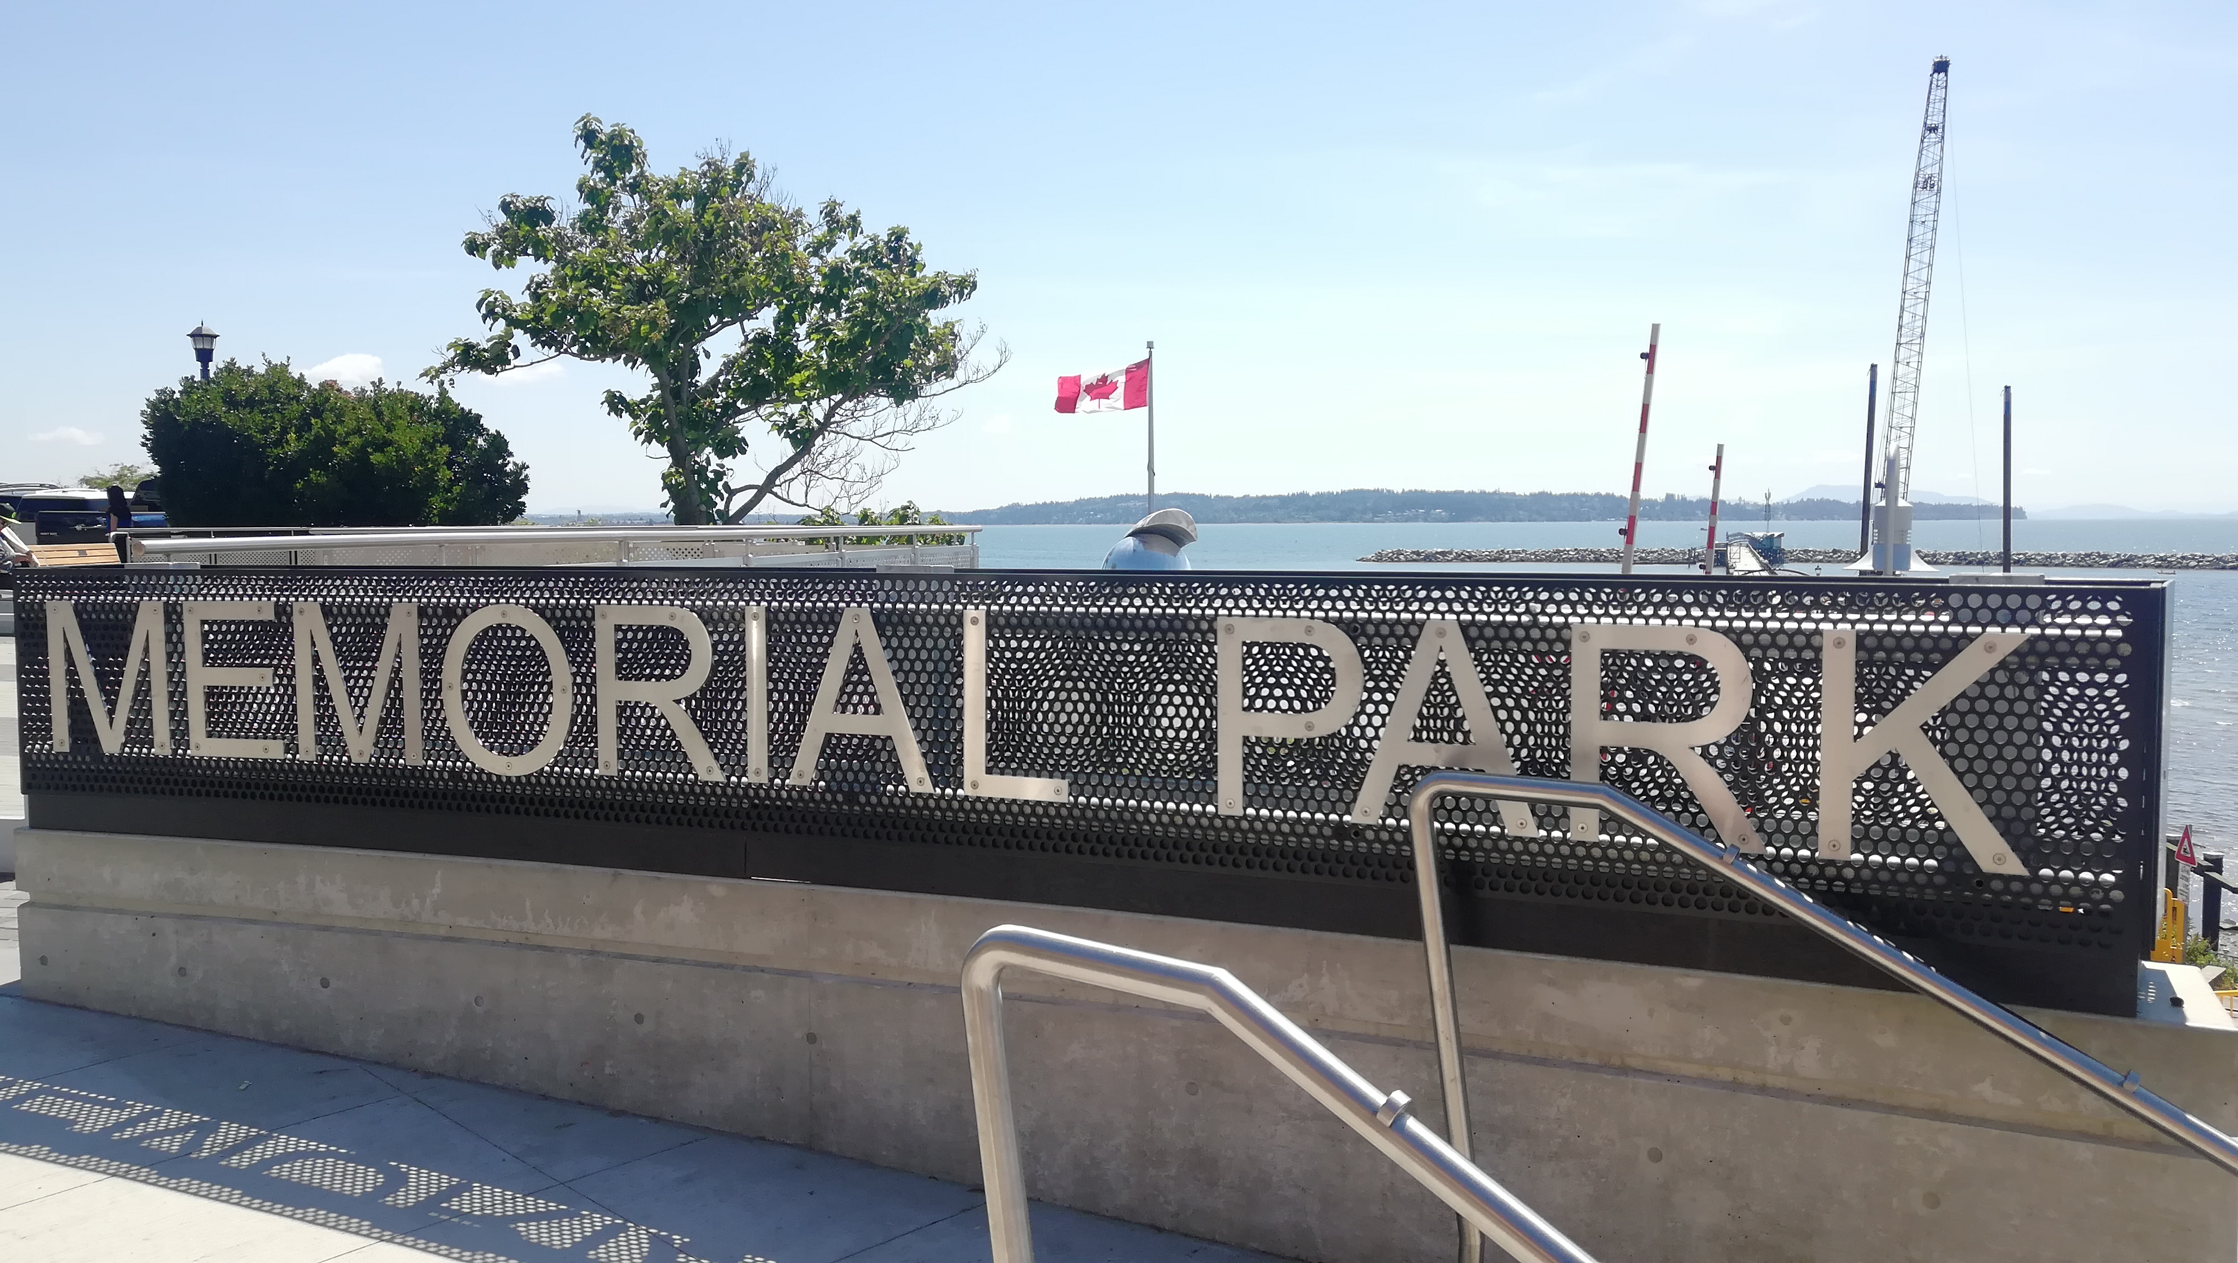
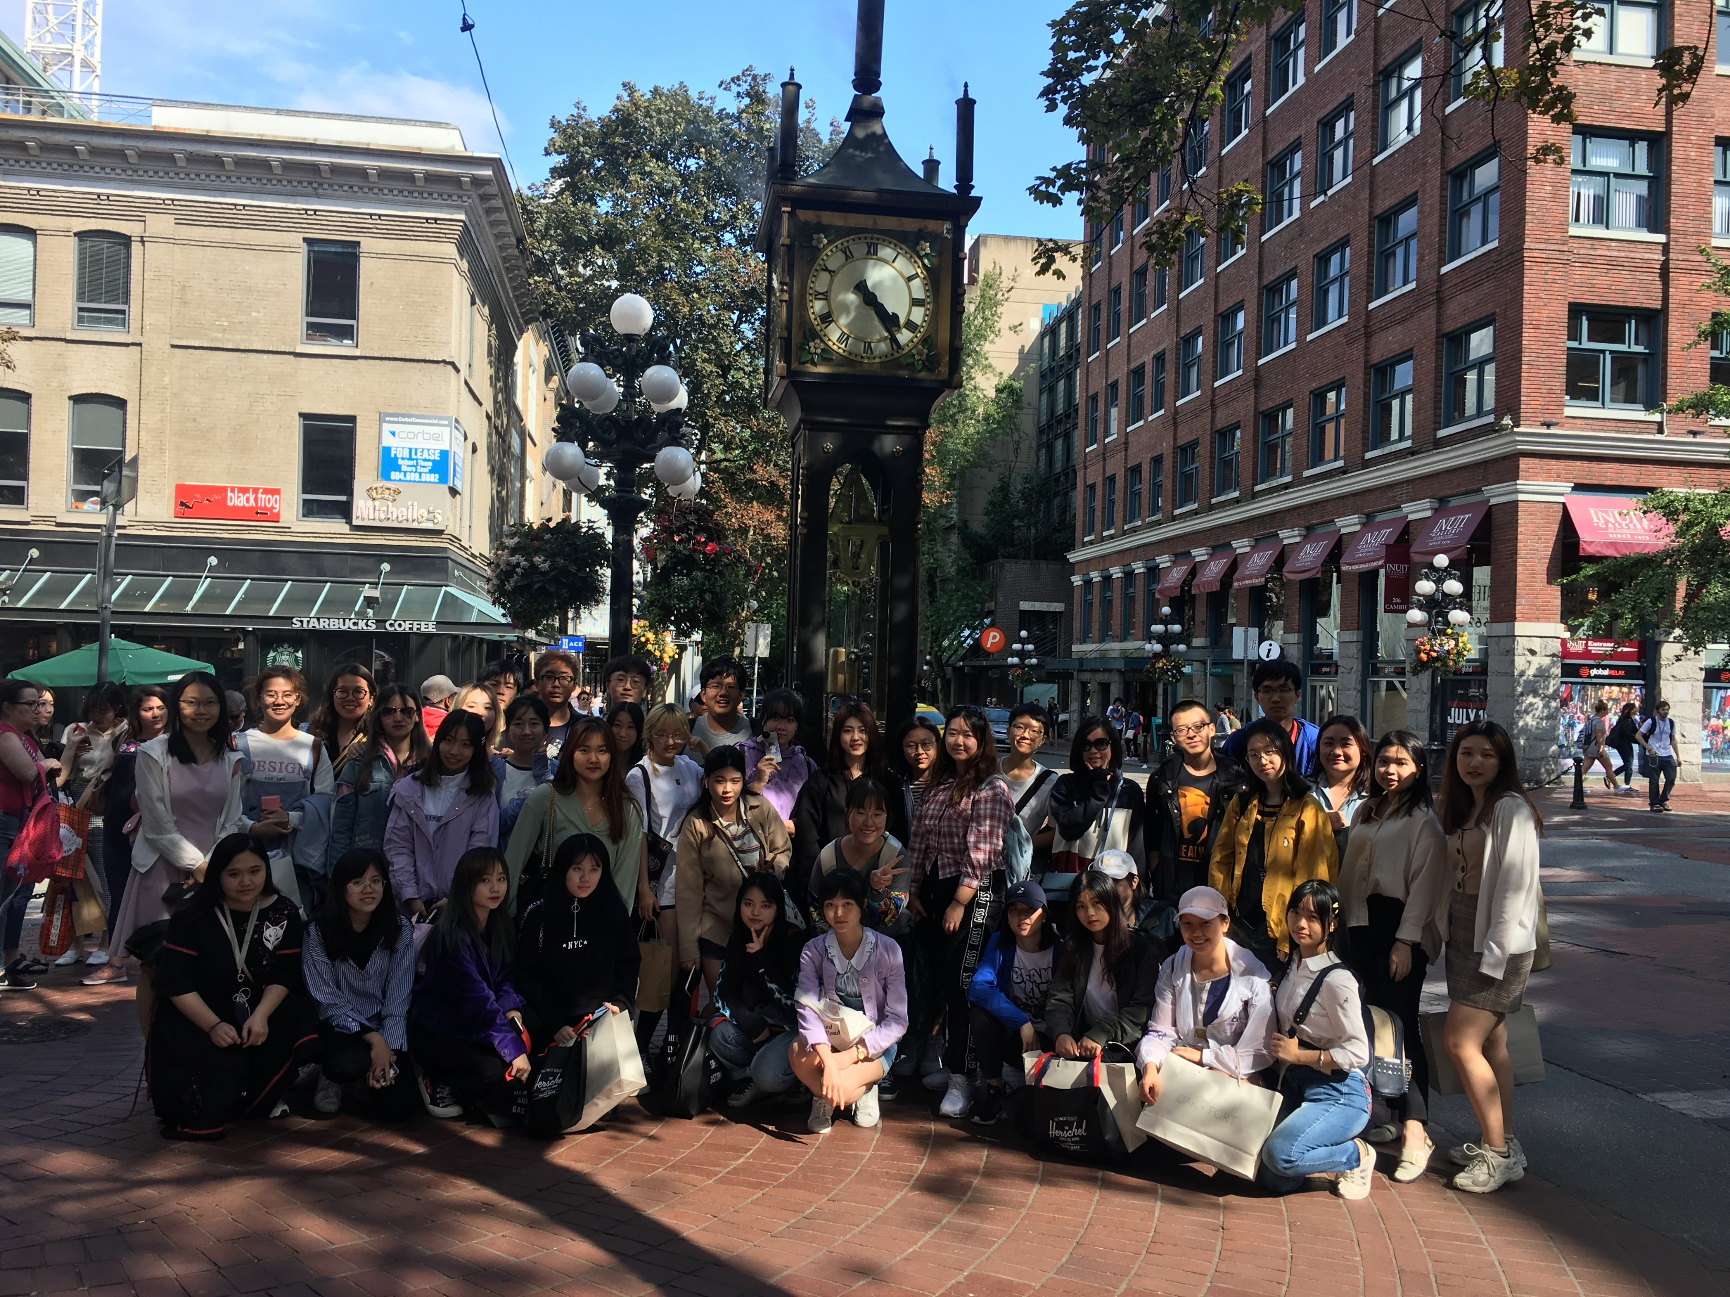
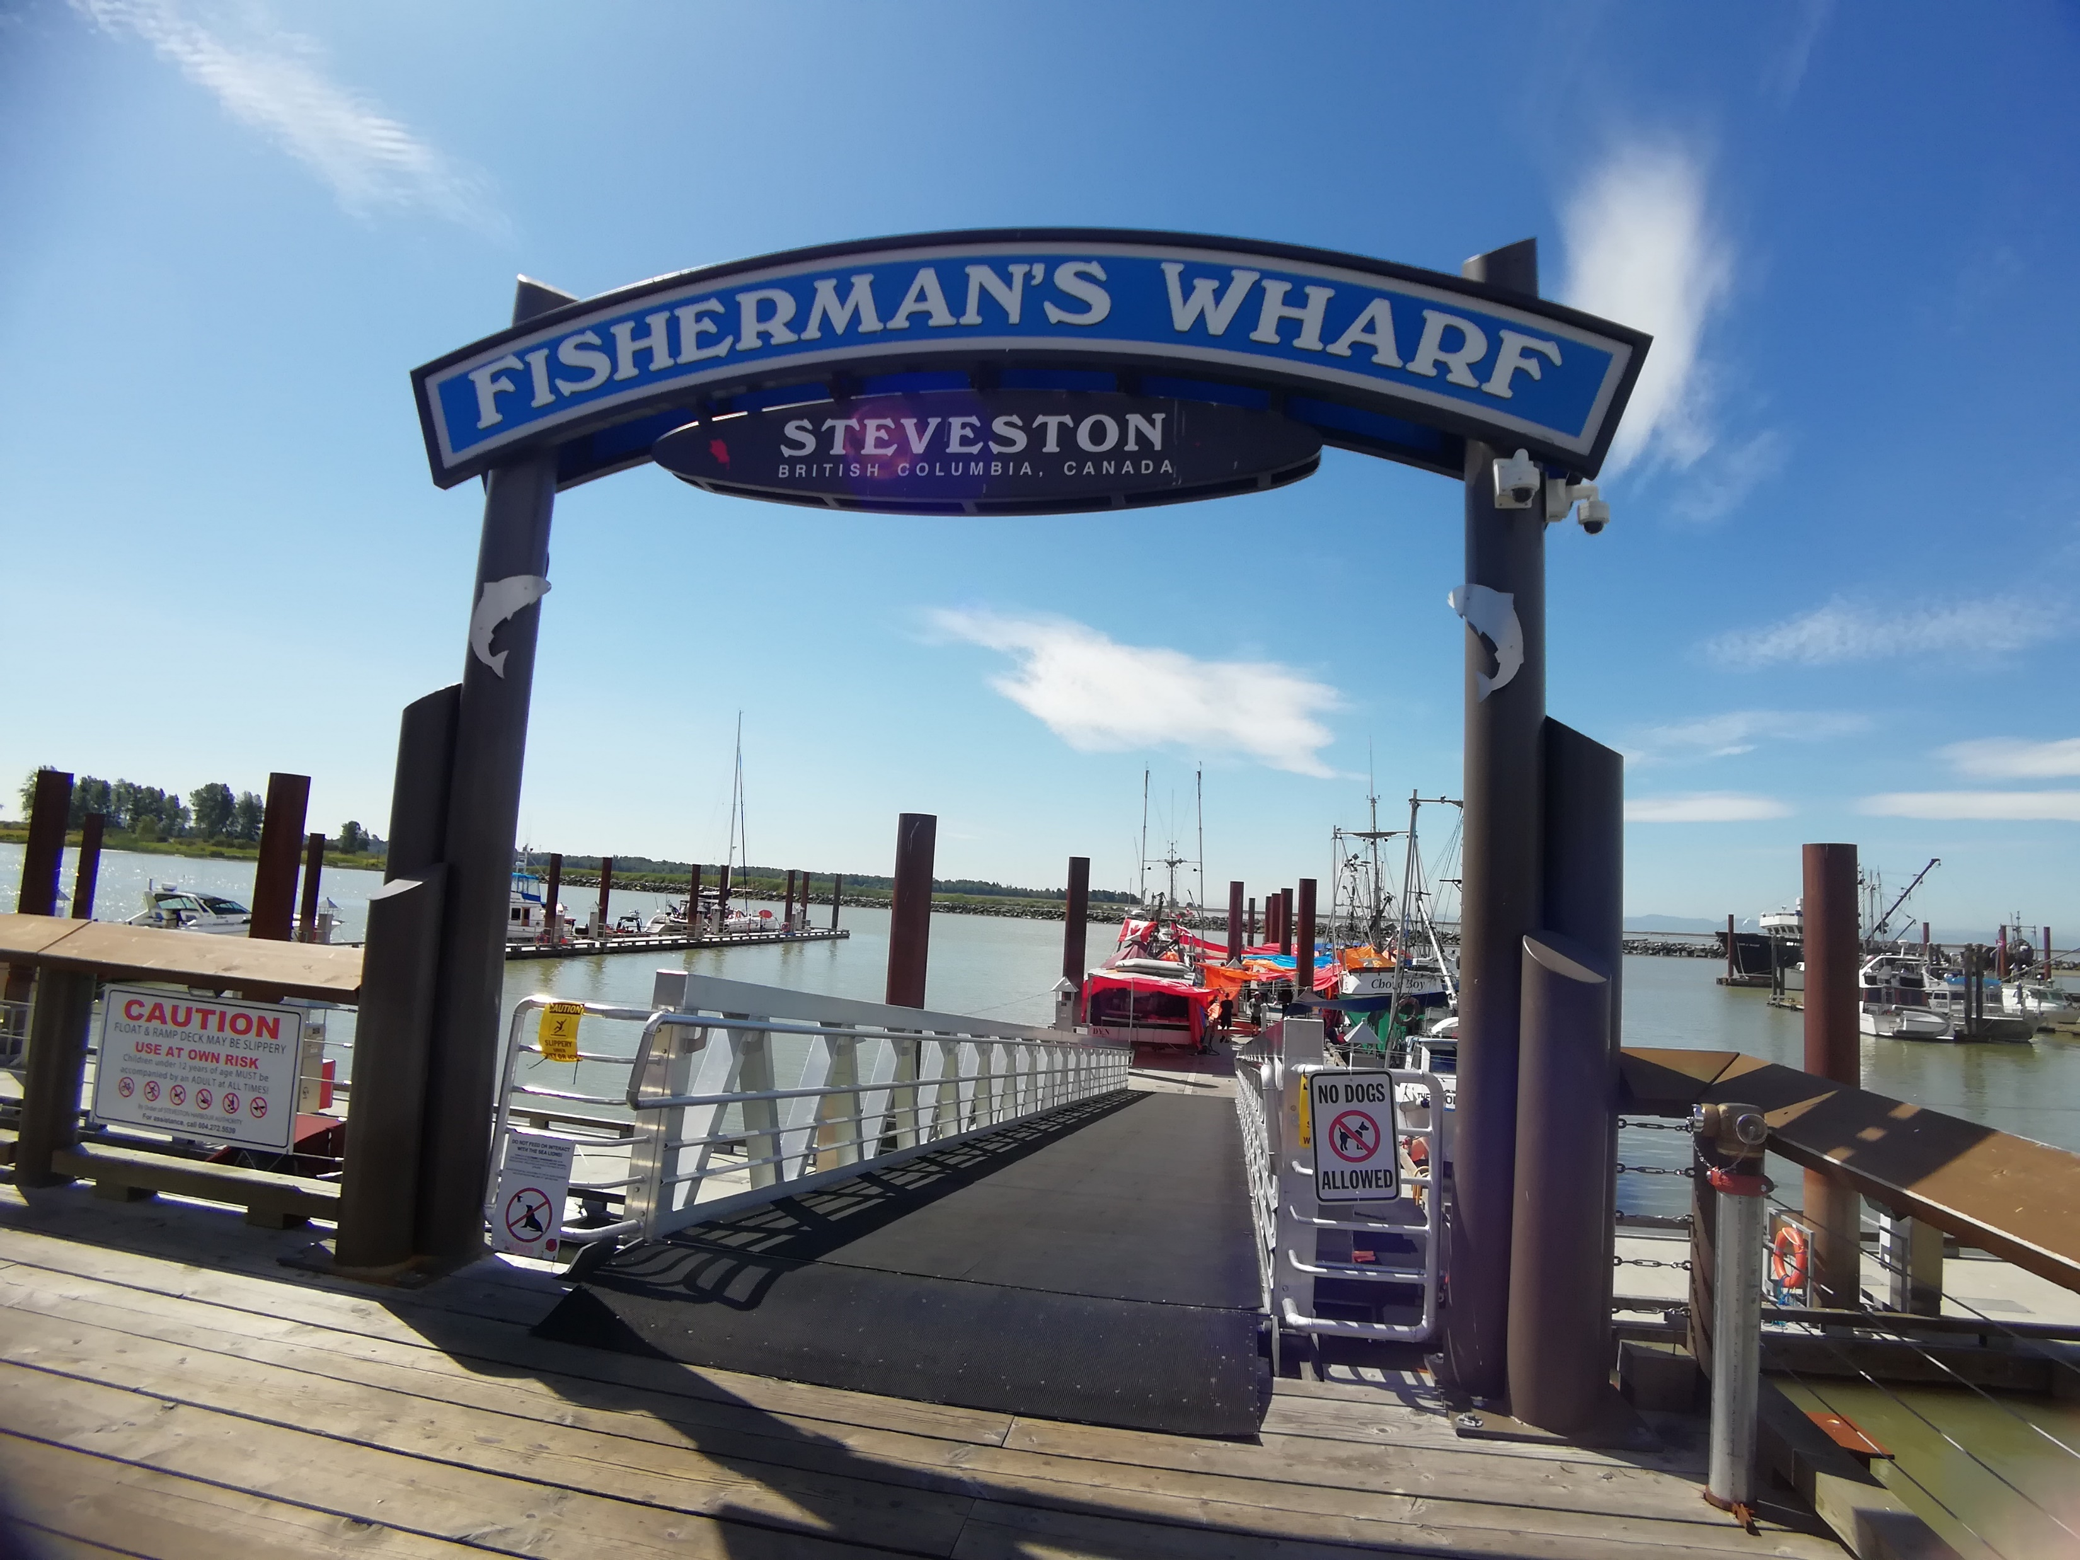

Slide 13
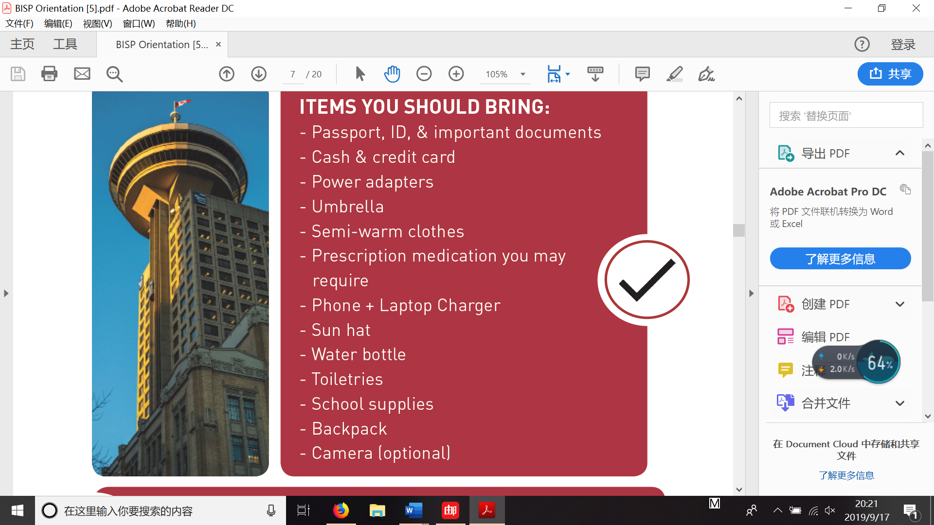
准备工作
申报暑期项目的开始和截至日期
提交相应的资料（学校会列出清单）
办理签证
出行前，参考对方学校发放的介绍书，整理行李
关于坐飞机，应该备好颈枕，拖鞋，舒适的衣物，褪黑素（根据个人的需求），游戏机，数据线。
谷歌地图。
可以在淘宝上提前购买加拿大手机卡，但是暂时只是支持苹果，华为p系列，mate系列。当地也可以直接购买电话卡。
笔记本电脑
温哥华日晒非常强，一把伞非常重要。

Slide 14
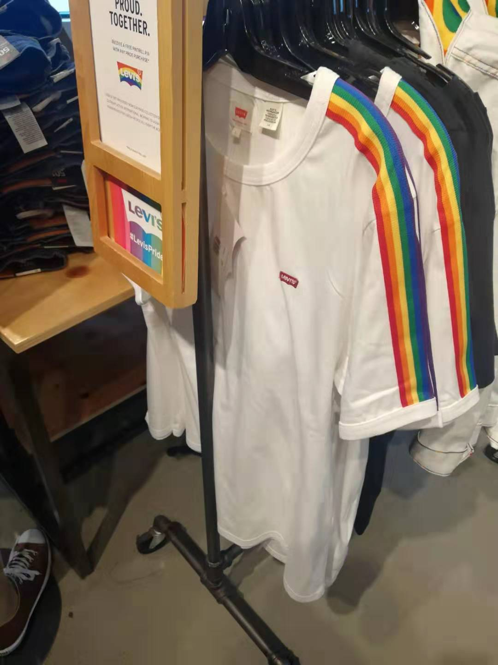
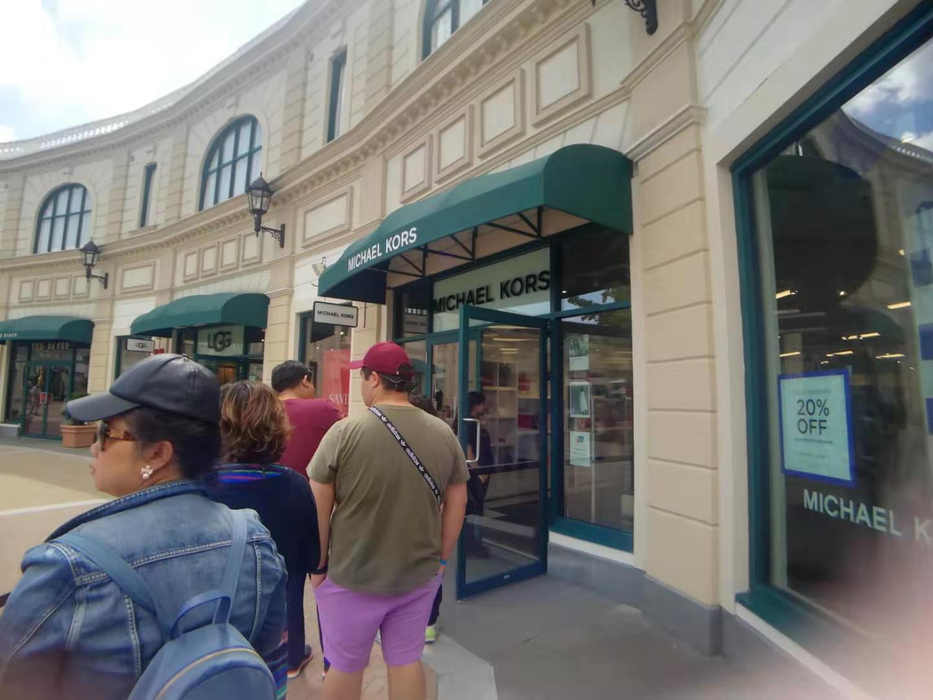
衣食住行-衣
温度：早晚温差大，注意衣服的增减
19-27度，天气较凉爽
2. 日晒：光照很强，注意防晒
3. 衣物：不用携带过多衣物
Shopping mall里面可以购买到大部分衣服
4.正装：不需要携带，但是可以带衬衫备用

Slide 15
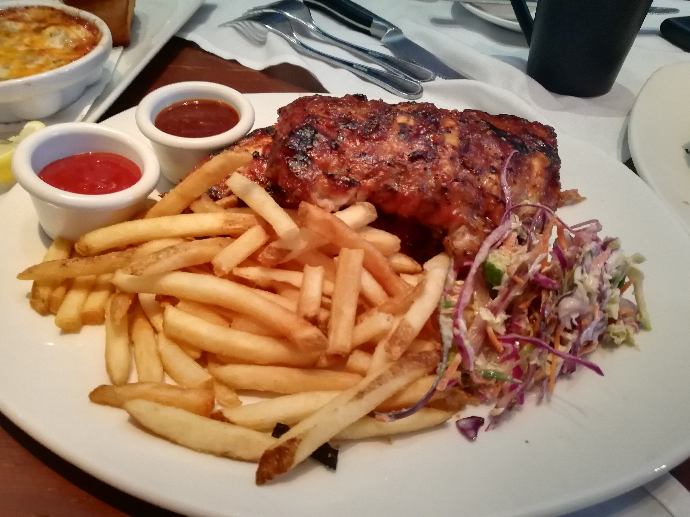
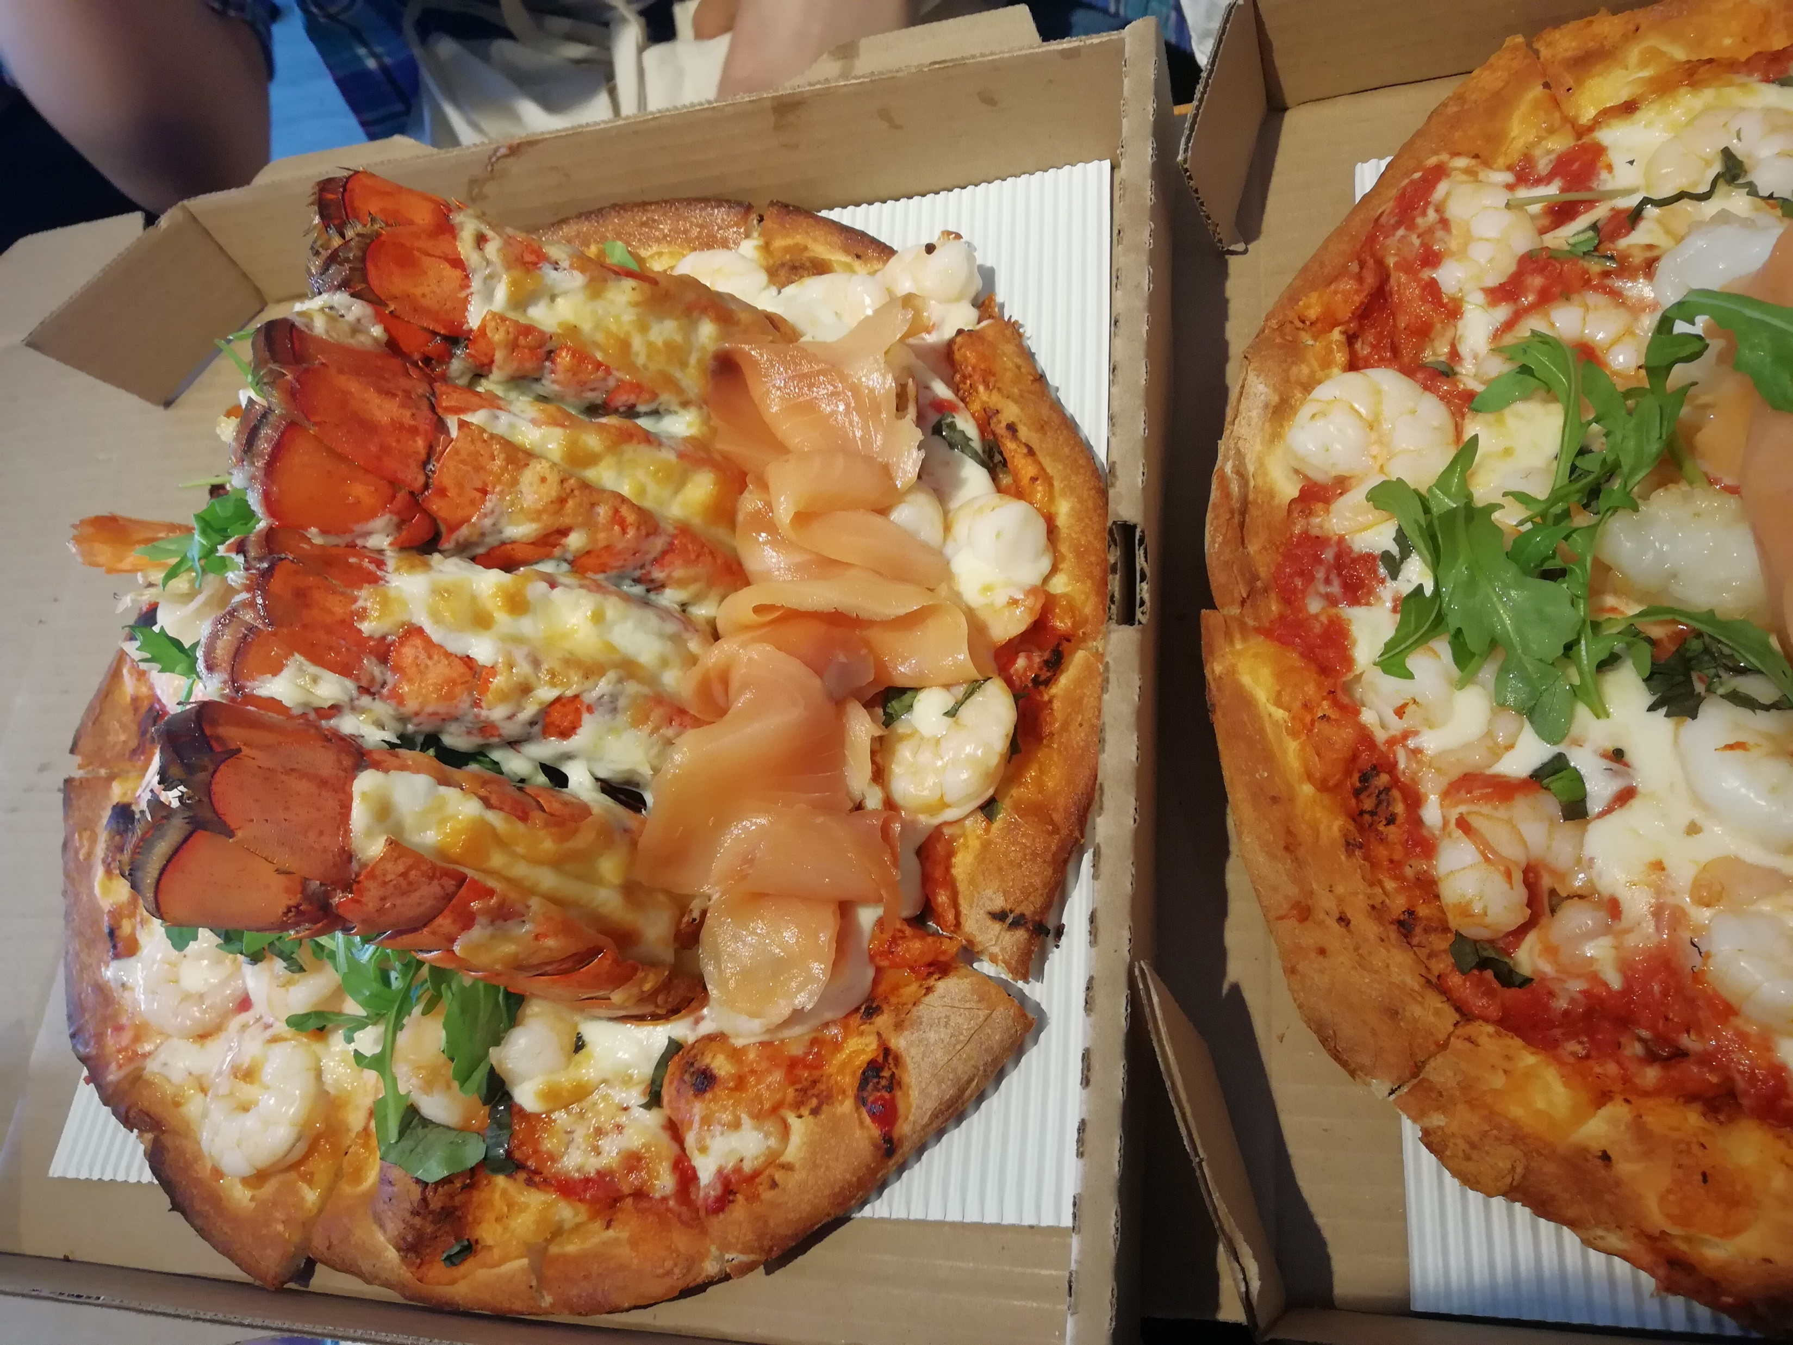
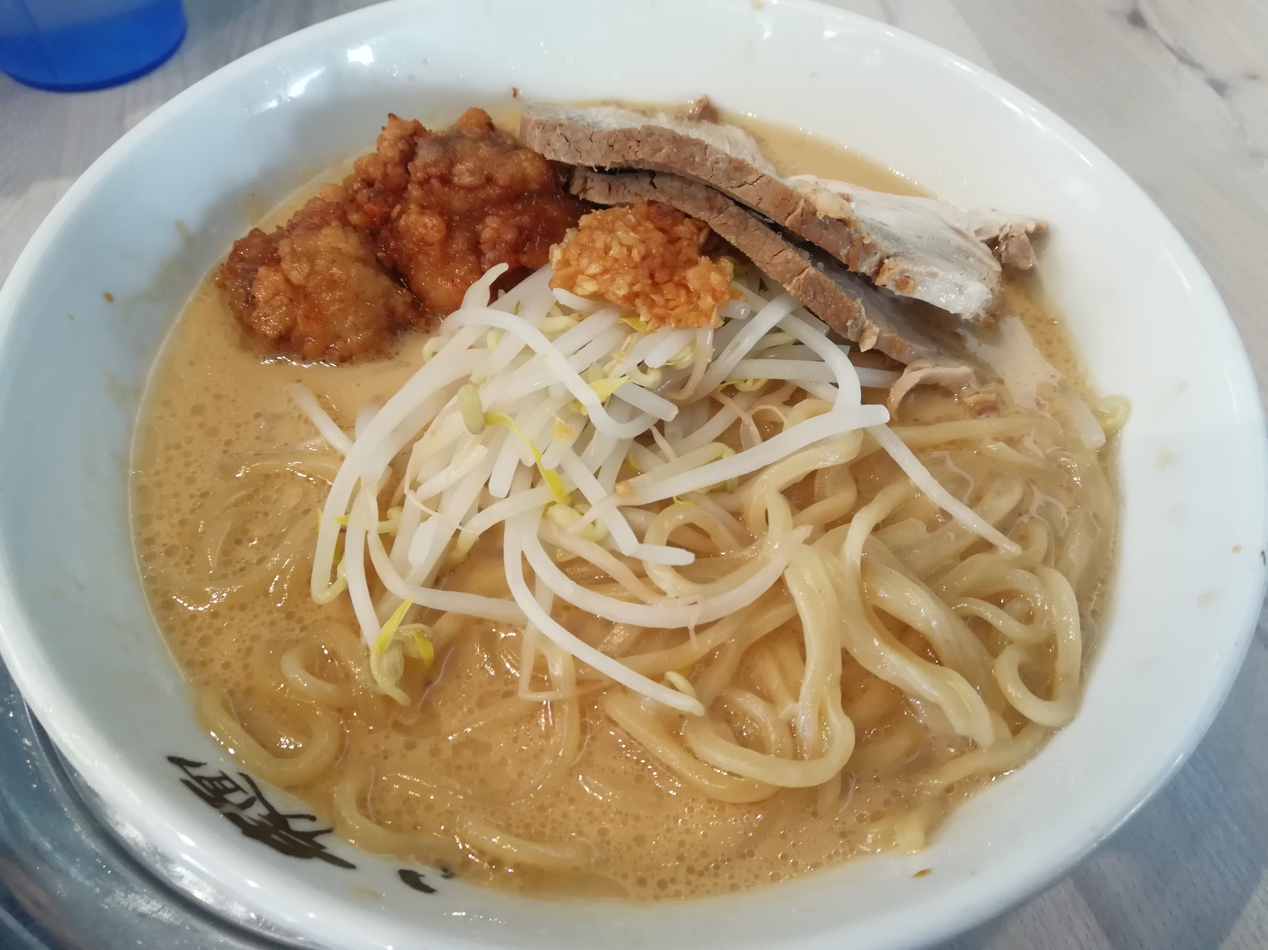
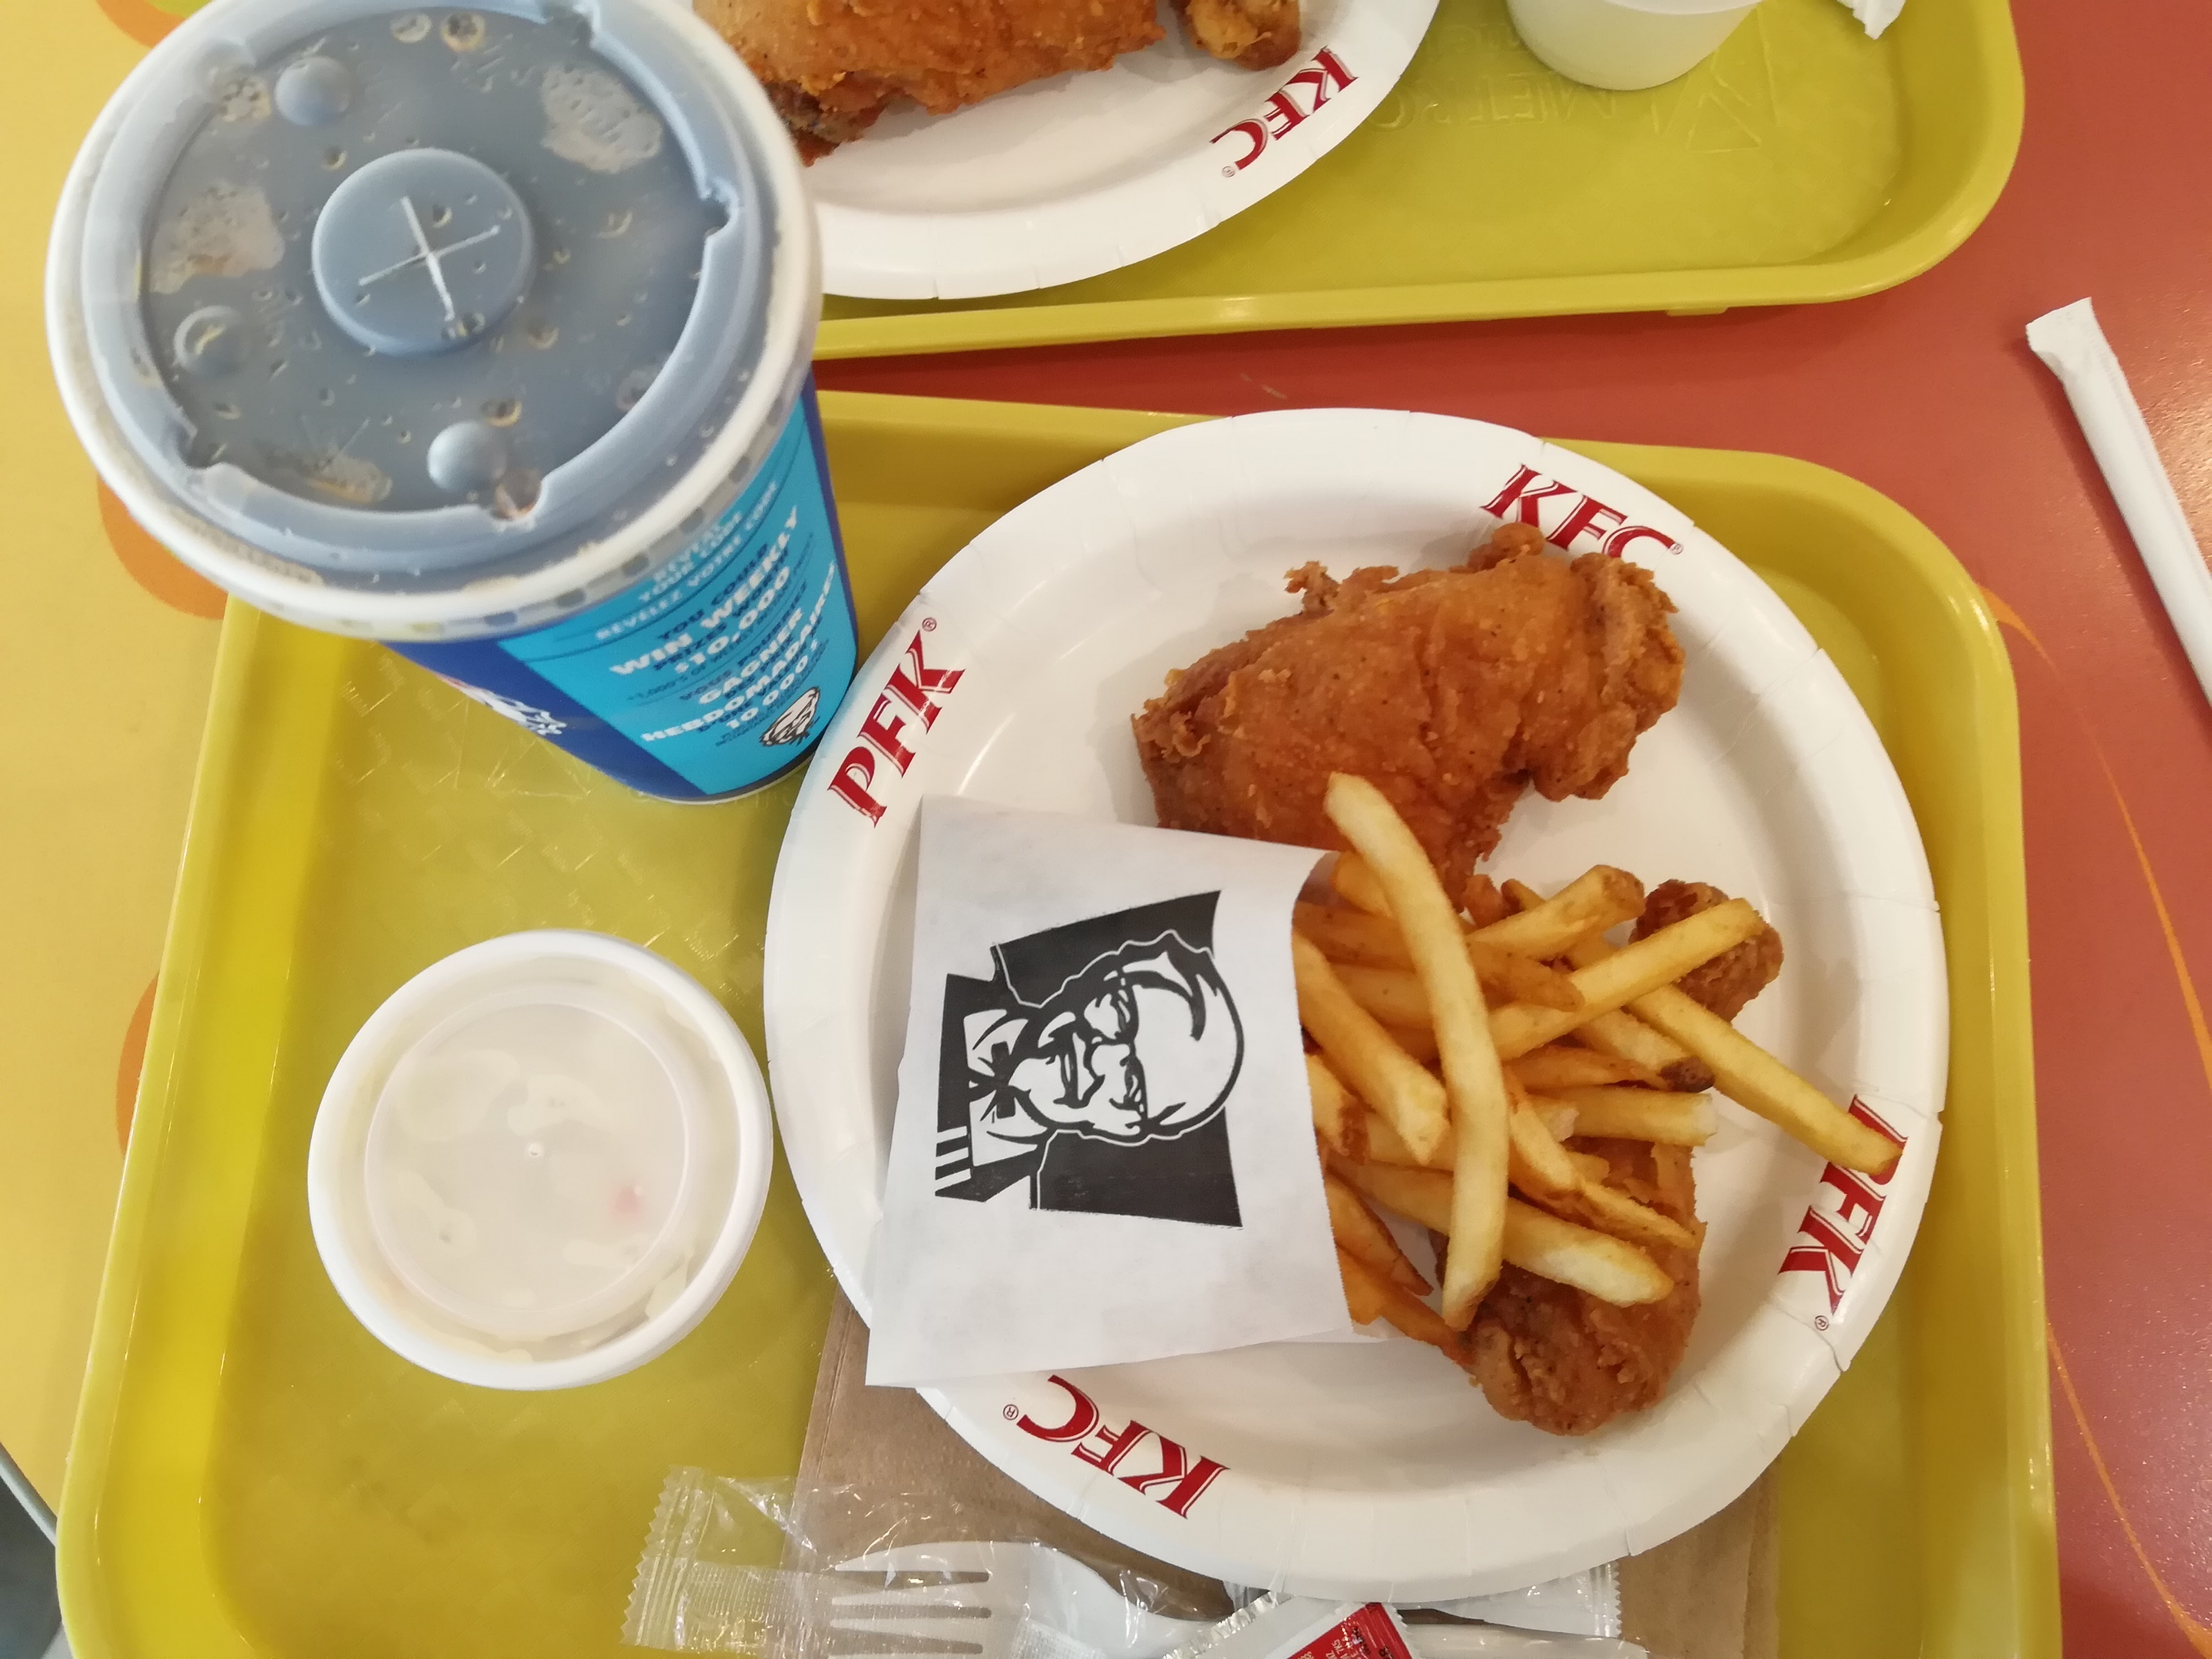
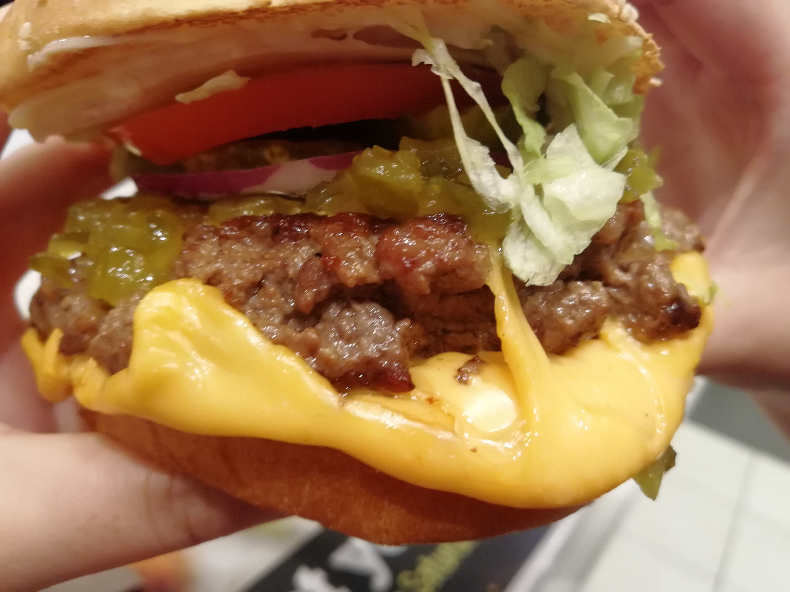
衣食住行- 食
出国一定会瘦在温哥华一定是个伪命题

Slide 16
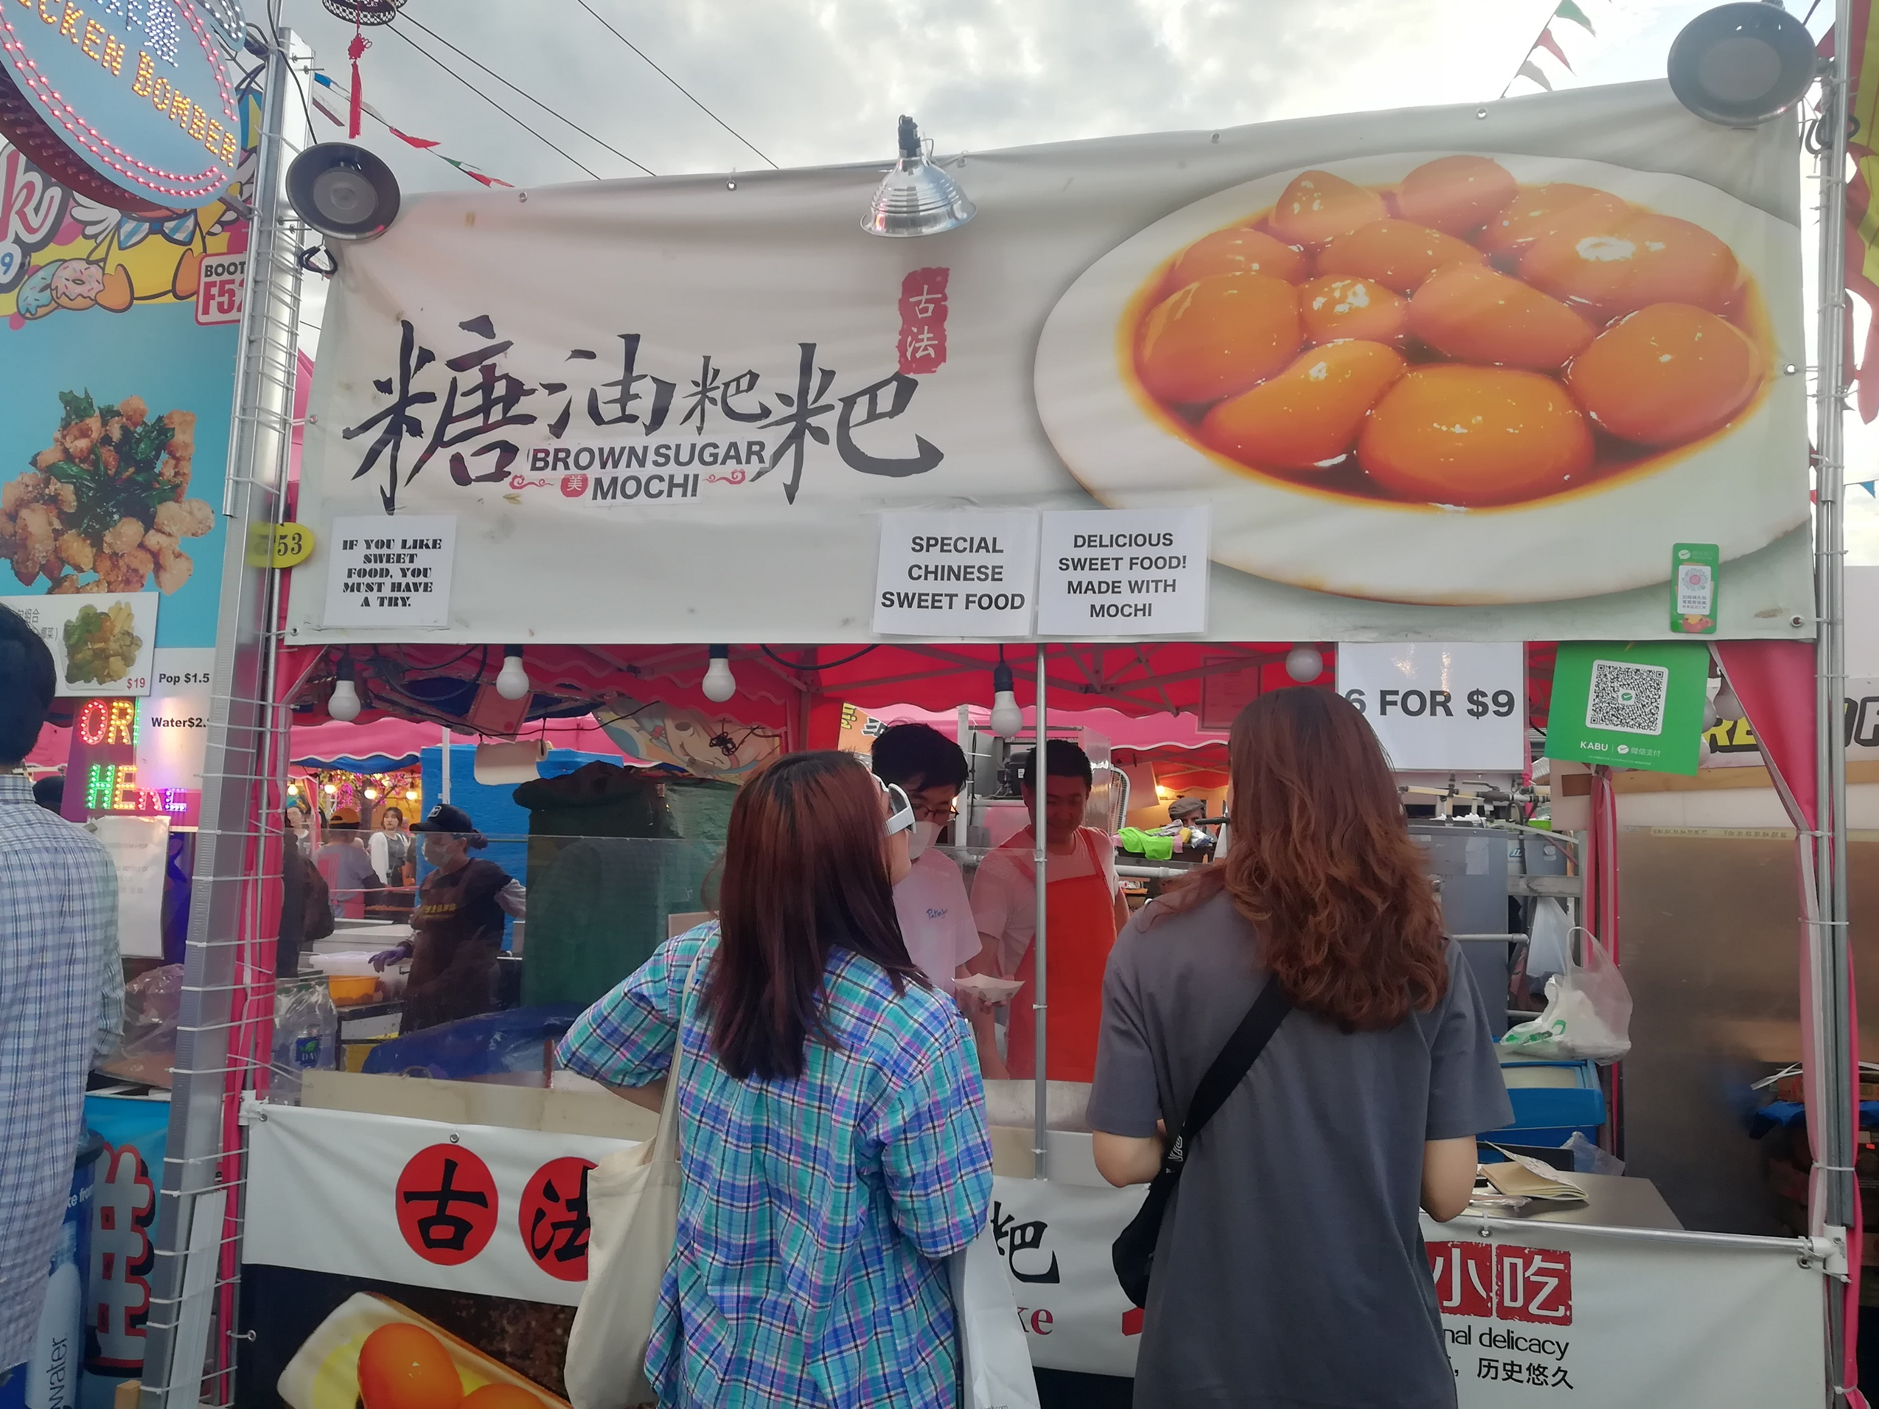
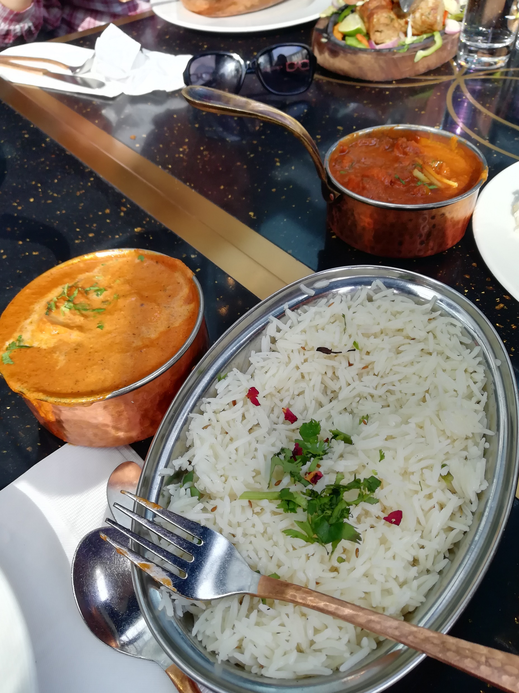
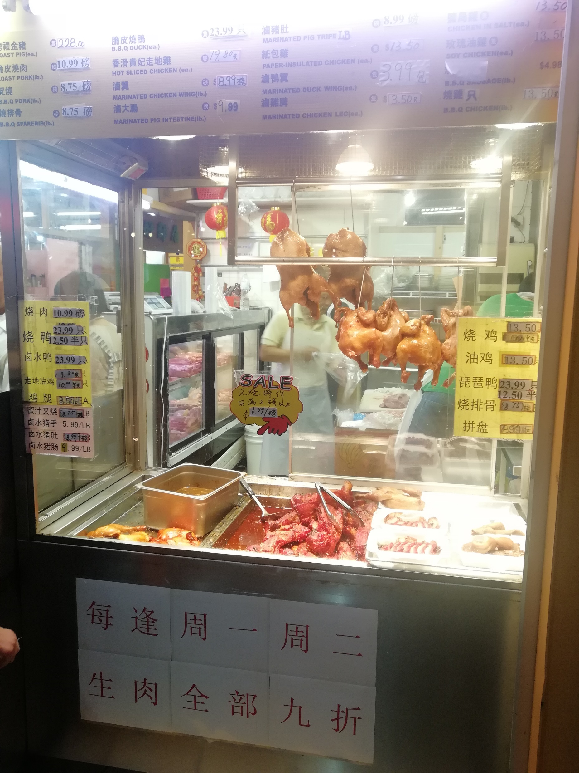
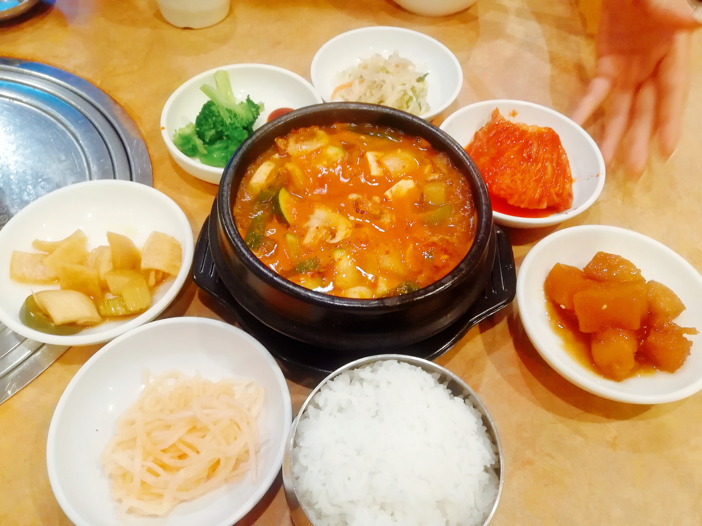
衣食住行- 食
SFU给大家提供了大量的时间可以在外就餐，也可以选择在宿舍做饭，学校只有dining hall提供，有时间限制，并且较贵，可以在小红书，或者大众点评上找好，然后谷歌导航过去

Slide 17
衣食住行- 食
全程不含餐。
用餐方式：
学校-dining hall（本那比校区）
校外餐厅-中餐，越南菜，快餐，星巴克，西班牙菜等等
学校附近（市内的校区): 唐人街，各国餐饮
宿舍-自己做饭
3. 小费：大部分餐厅在结账同时，需要同时选择小费金额（通常以用餐价格的百分比显示）
4. 用餐价格：根据选择不同，人民币50-100元不等
5. 支付方式: 现金，visa信用卡（避免太多零钱，可以使用信用卡）

Slide 18
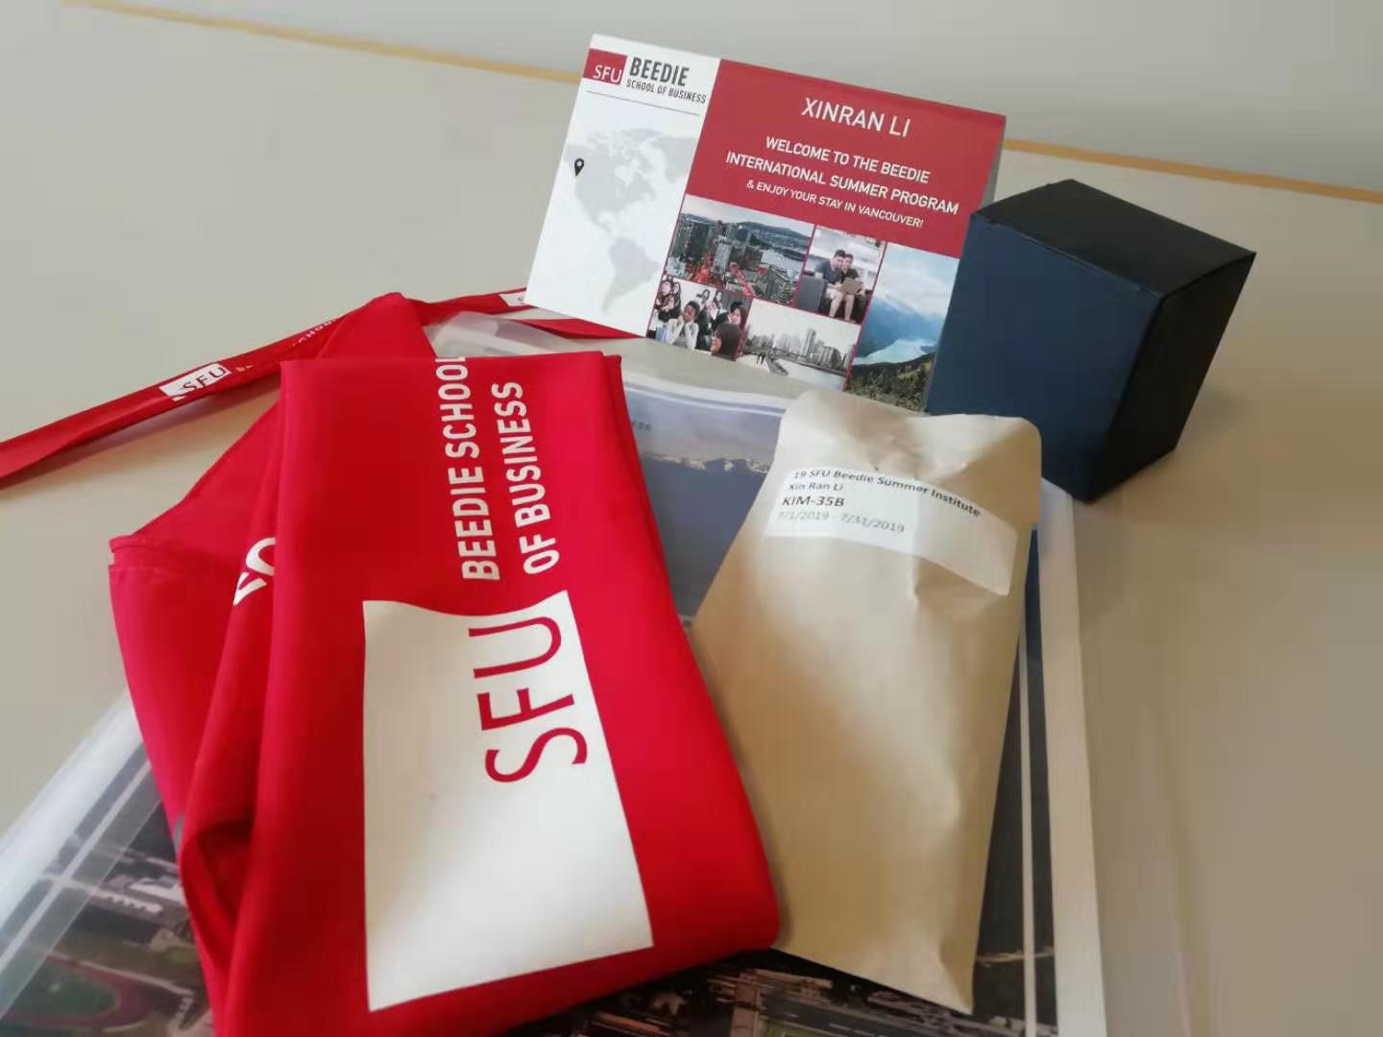
衣食住行- 住
四人一个独栋，独立房间
两人一层楼，共用一个洗手间
配套的厨房，冰箱，烤箱，微波炉，锅碗瓢盆，包括餐具，方便面
洗衣房在每栋宿舍的外面，需要充值洗衣卡。晾晒衣服由烘干机里完成。
每周学校会替换床单
浴巾提供三条，包括浴袍
没有任何洗漱用品，自己准备
每个房间有独立钥匙

Slide 19
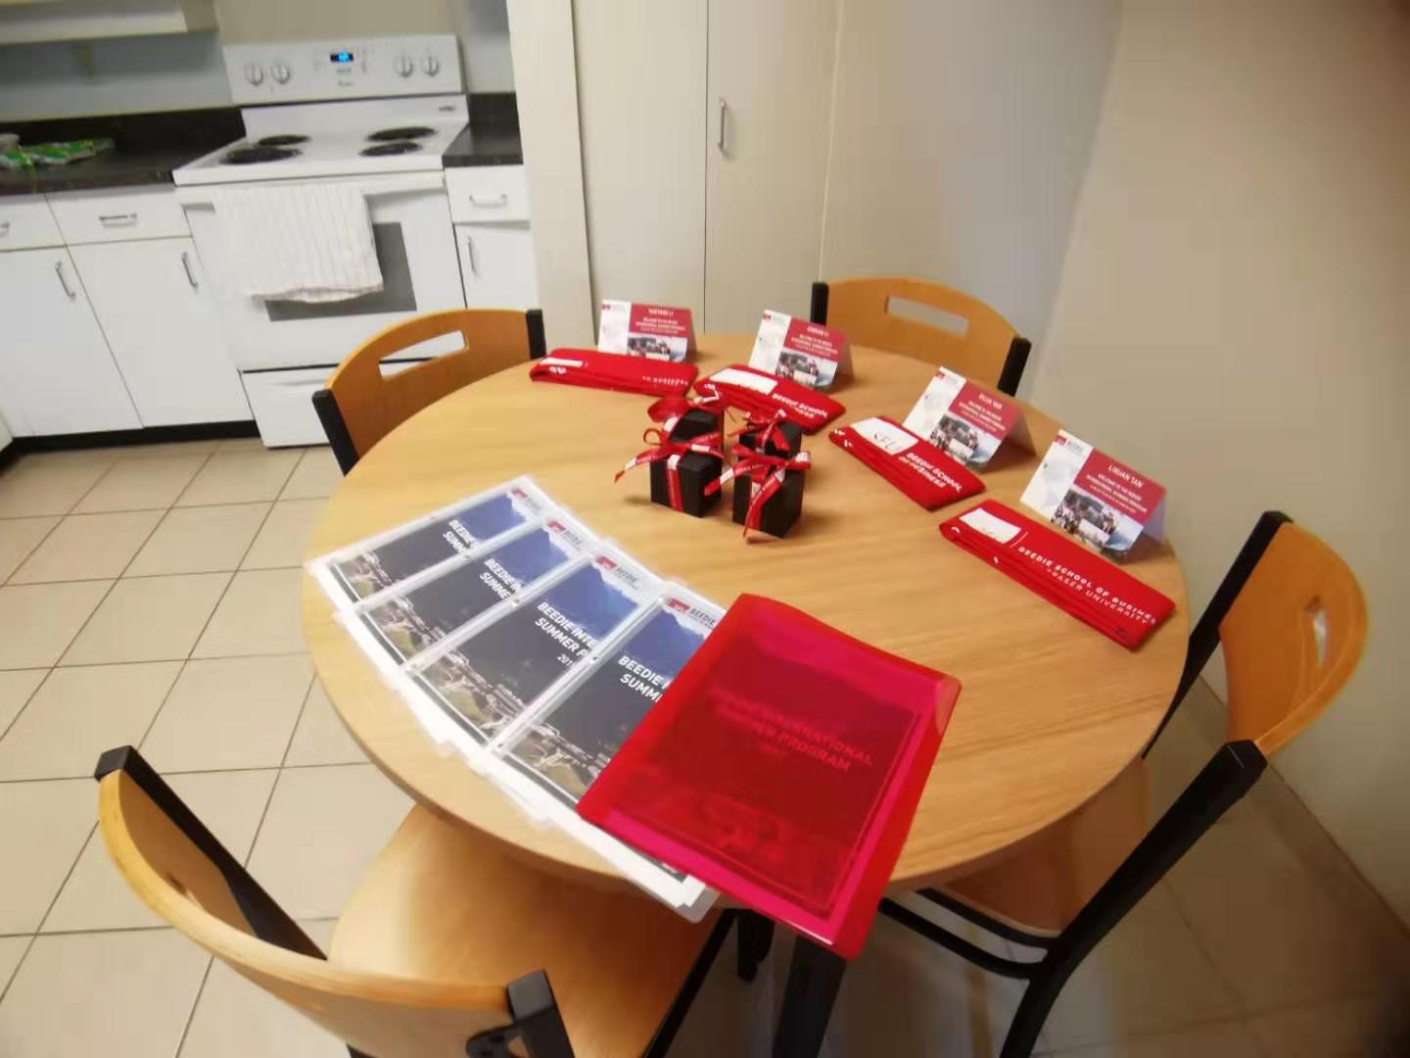
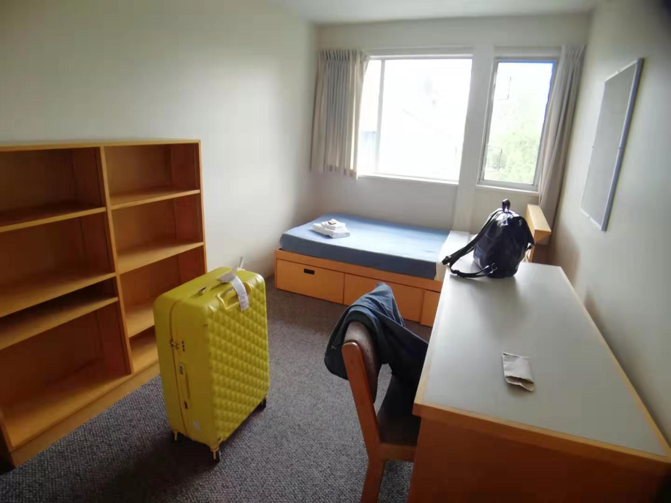
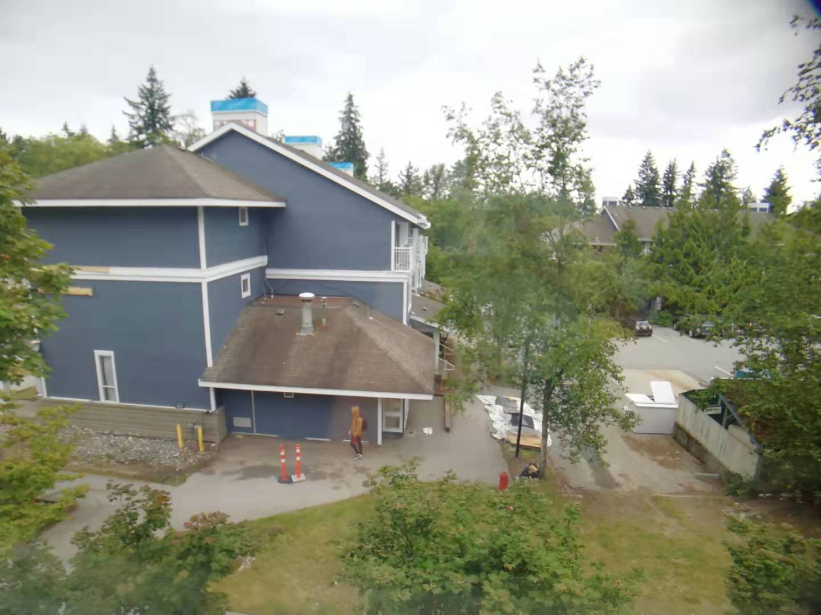
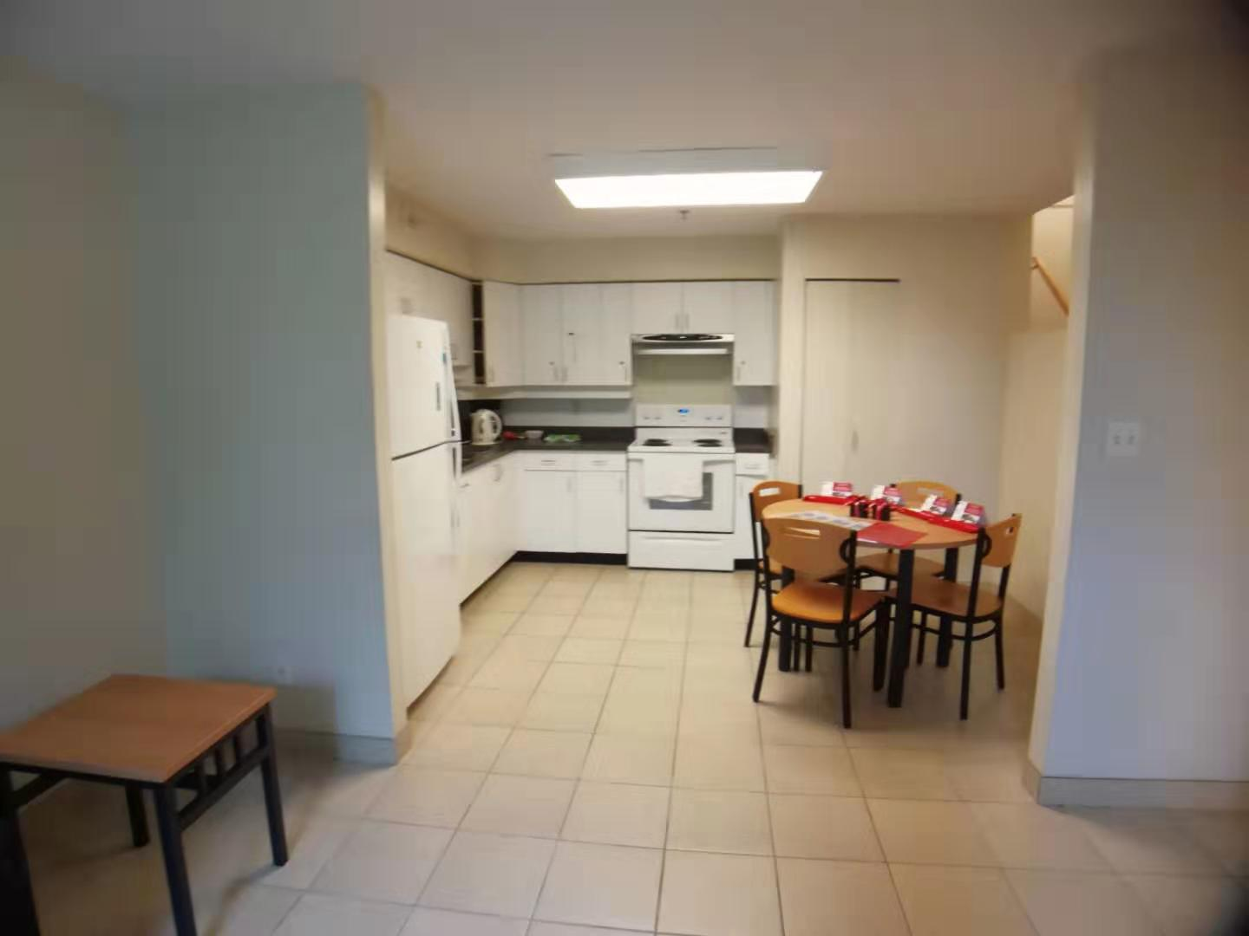
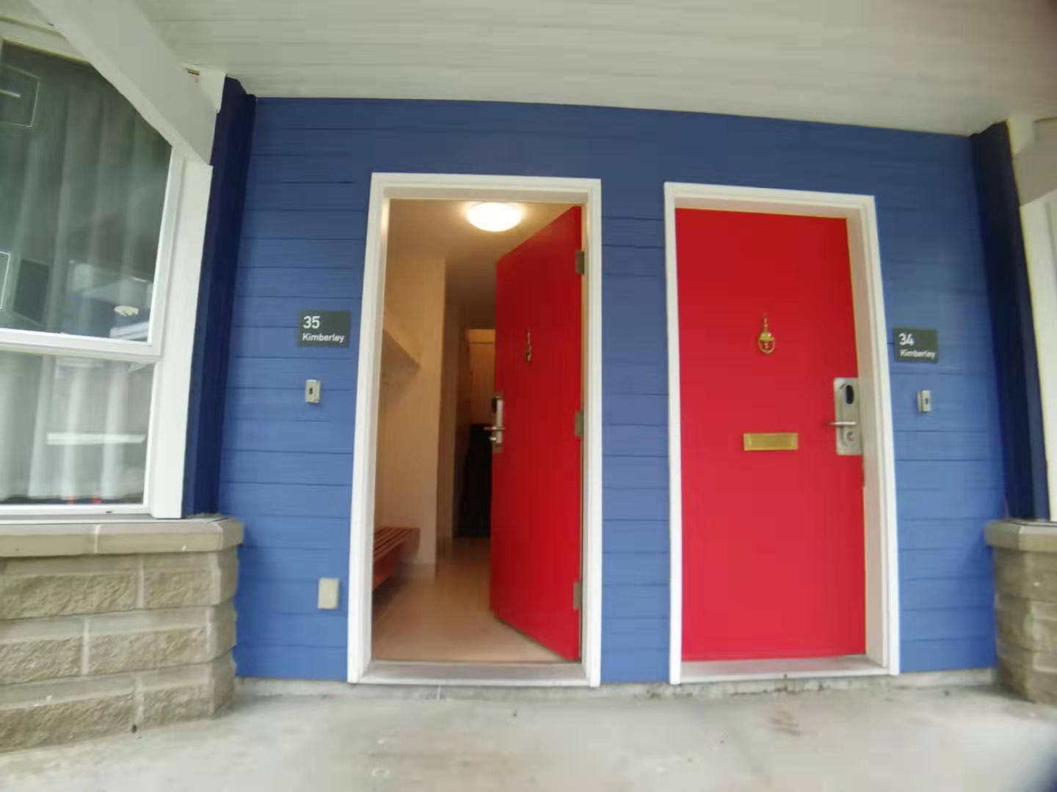

Slide 20
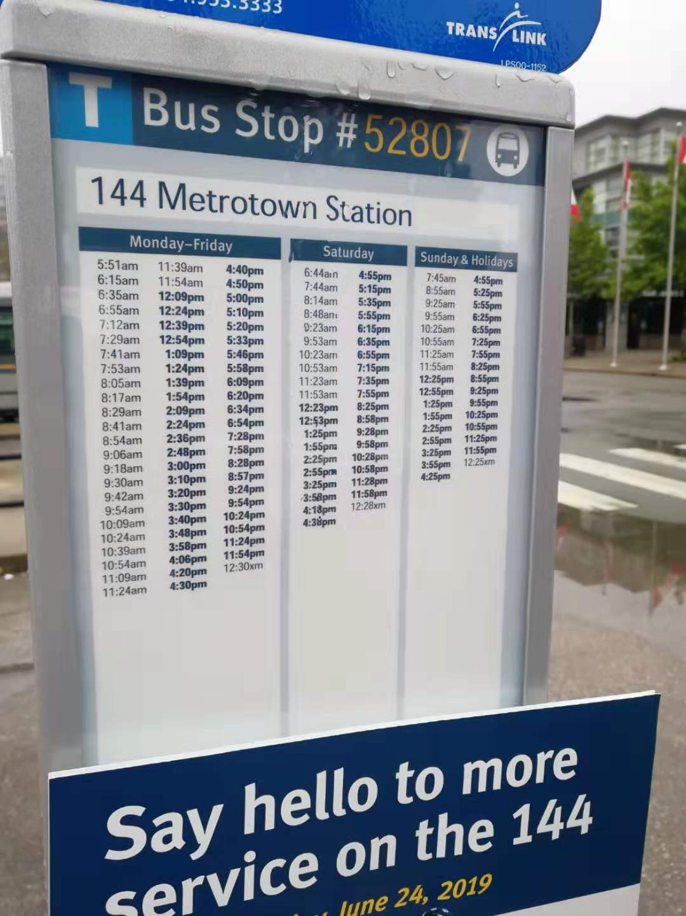
衣食住行- 行
上课-学校大巴接送。
出行方式：
公交出行-公交卡
地铁出行-没有地铁直达学校，仍然需要转公交
3. 公交卡：学校提供一个月内无限搭乘的公交卡，每天出门必须携带
4. 出行去商场可通过谷歌地图导航，公交车定时定点
5. 去较远景点：学校包车，旅游车-支付费用

Slide 21
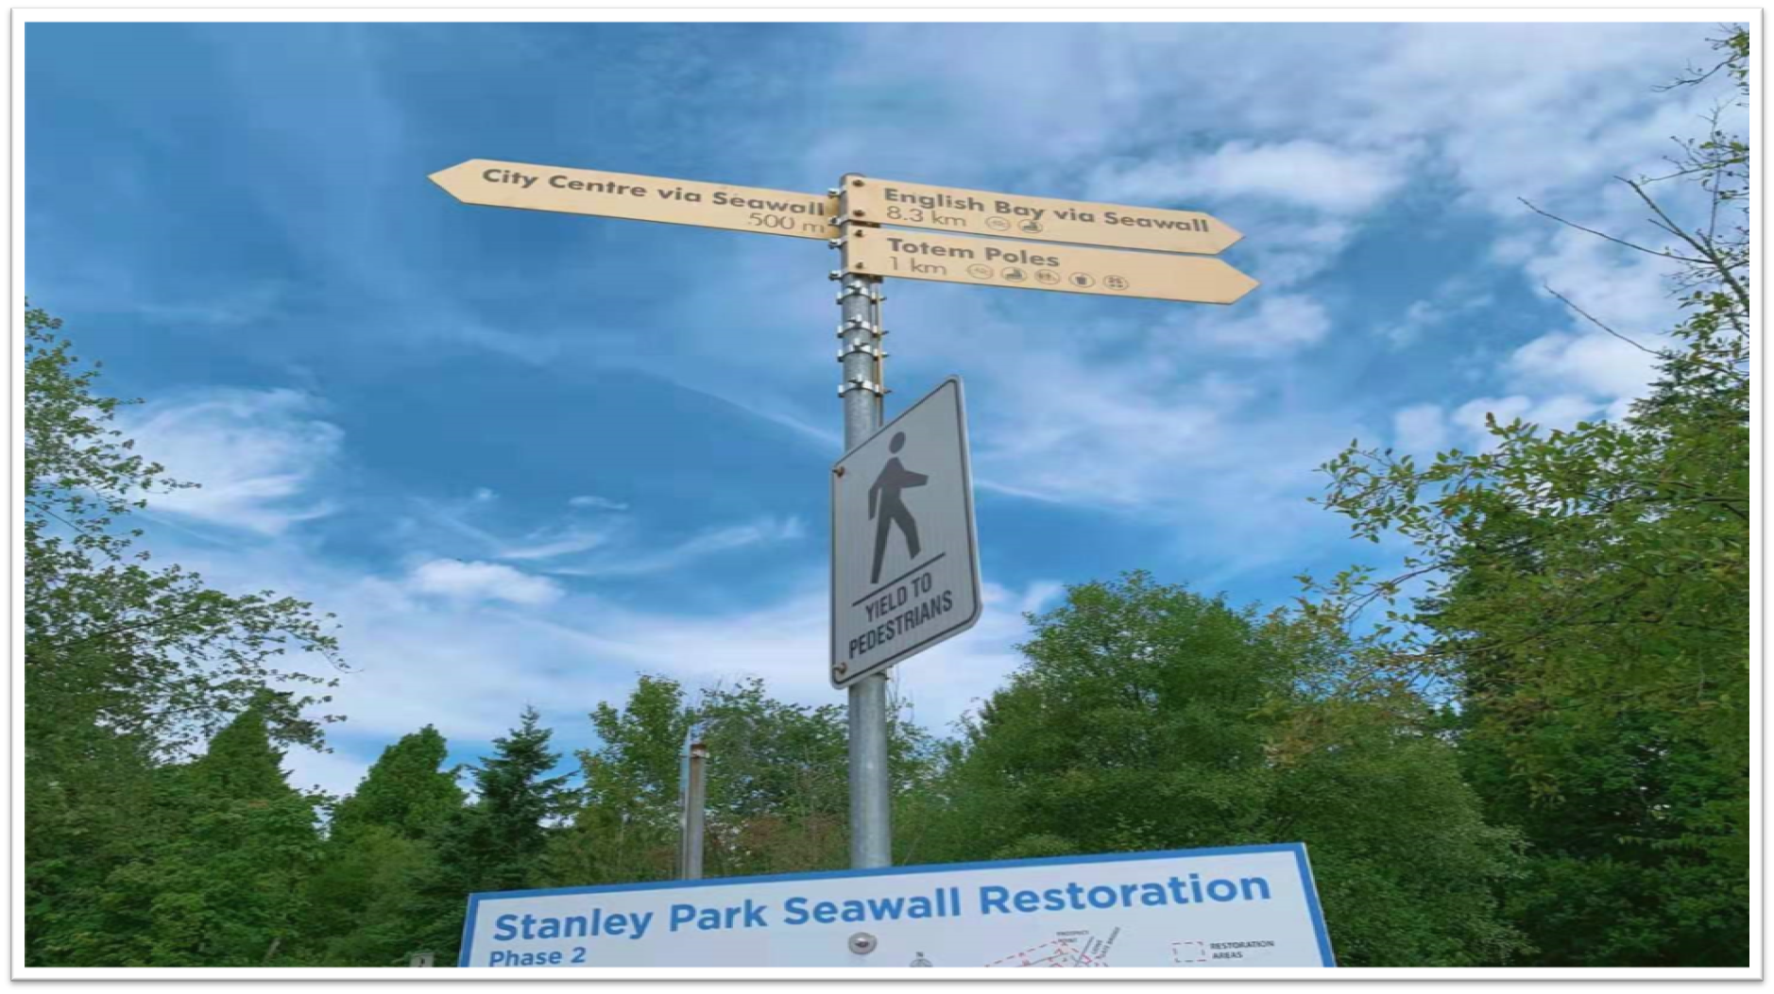




心得体会
可持续发展
多元化视野

Slide 22
注意事项
大麻，在加拿大合法，甚至在市中心的china town附近就有卖，但是绝对不能吸食大麻。
酒精。在参加暑期项目的期间，不允许在宿舍饮酒，这是绝对禁止的。
熊。我们的学校位于本那比山上，森林很多，附近常常会有熊出现，所以一定要结伴出行，不要走去森林，更加不要独自出行。
个人安全。温哥华人种众多，大温地区的素里市印度移民较多，也一直是犯罪率较高的区域，所以最好不要单独出行。
免税情况。加拿大不对游客进行免税的政策，除了机场，所有地方，买任何东西都有一定的税收。
带去加拿大的现金，至少一千加币，应该是人民币5000元左右。
保护好自己钱包，护照等等。信用卡在加拿大大部分时间刷卡不需要密码，所以保管好，如果遗失，应该立即通知父母在国内挂失。

Slide 23

关于如何选择暑期项目的小建议
根据自己考研的方向，考察可能去到的城市
根据自己的兴趣，想要去这个城市感受，和了解的东西
根据学校所设置的课程项目，选择自己感兴趣或者想要涉猎的方面。
根据对于学分的要求，有些项目是6个学分，有些是3个学分
根据项目的时间，对于很多大二大三的同学，暑期是重要的实习阶段，应该在暑假之前合理安排好时间。

Slide 24
Thanks for listening！

Slide 25


结课证书
成绩单

Slide 26


Slide 27


Slide 28


Slide 29


